Slide 1
Fonds Lucien Carlier (1593)

Slide 2
Louis Bertrand : militant socialiste (258012)
May 8 2009 at 11:05:35

Slide 3
Mein Vaterland ist international : internationale illustrierte geschichte des 1 mai 1986 bis heute : katalogbuch zur gleichnamigen ausstellung der neuen gesellscheft für bildende kunst Berlin (258083)
May 8 2009 at 2:05

Slide 4
Soulever les montagnes : pour une révolution de l'économie soviétique (258353)
May 11 2009 at 3:05:36

Slide 5
Le guide du demandeur d'emploi (258380)
May 11 2009 at 4:05:54

Slide 6
Comprendre l'économie mondiale (258383)
May 11 2009 at 4:05:32

Slide 7
A l'enseigne de la Belgique nouvelle (258411)
May 12 2009 at 8:05:50

Slide 8
Les assassinats politiques : rapport sur la responsabilité des Etats (259139)
May 15 2009 at 11:05:14

Slide 9
Les assassinats politiques : rapport sur la responsabilité des Etats (259141)
May 15 2009 at 11:05:54

Slide 10
Déclaration universelle des droits de l'homme (259146)
May 15 2009 at 11:05:30

Slide 11
Rapport 1986 (259154)
May 15 2009 at 11:05:21

Slide 12
Rapport 1987 (259155)
May 15 2009 at 11:05:36

Slide 13
Rapport 1988 (259156)
May 15 2009 at 11:05:50

Slide 14
La torture : instrument de pouvoir, fléau à combattre (259165)
May 15 2009 at 12:05:31

Slide 15
Anders leben : geschichte und zukunft der genossenschaftskultur (259181)
May 15 2009 at 1:05:41

Slide 16
La population de la Wallonie dans la dualité démographique de la Belgique (259353)
May 18 2009 at 10:05:46

Slide 17
Les écrivains belges et le socialisme (1880-1913) : l'expérience de l'art social : d'Edmond Picard à Emile Verhaeren (259854)
May 19 2009 at 2:05:45

Slide 18
La révolte de Cronstadt : 1921 (259905)
May 19 2009 at 3:05:18

Slide 19
L'assistance aux patients hospitalisés : formation des conseillers laïques (259936)
May 19 2009 at 4:05:59

Slide 20
Association belge des Banques : 1987 : rapport annuel (259940)
May 19 2009 at 4:05:50

Slide 21
Rapport annuel : 1987 (259968)
May 20 2009 at 8:05:01

Slide 22
Droits de l'homme et libertés en Belgique : le point sur quelques situations particulières (259973)
May 20 2009 at 9:05:08

Slide 23
Le progrès social = De Maateschappelijke vooruitgang : bulletin périodique de l'Association belge pour le Progrès social = Tijdschrift van de Belgische Verenging voor de Maatschappelijke Vooruitgang (259991)
May 20 2009 at 9:05:48

Slide 24
Au propre et au figuré : une histoire de la propriété (260057)
May 20 2009 at 11:05:53

Slide 25
Histoires du temps (260066)
May 20 2009 at 11:05:34

Slide 26
Syndicalisme des autres syndicats d'Europe : les internationales syndicales (260093)
May 20 2009 at 11:05:54

Slide 27
Fonds Jean Nihon (265154)
June 16 2009 at 4:06:38

Slide 28
Fonds Fédération liégeoise du POB/PSB/PS (265164)
June 16 2009 at 4:06:10

Slide 29
Fédération verviétoise du Parti socialiste (265201)
June 17 2009 at 8:06:37

Slide 30
Fonds FMSS/Solidaris (265203)
June 17 2009 at 9:06:47

Slide 31
Fonds Femmes prévoyantes socialistes (265208)
June 17 2009 at 9:06:56

Slide 32
Fonds "Fonds de solidarité Truffaut-Delbrouck" (265211)
June 17 2009 at 9:06:29

Slide 33
Fonds André Cools (265249)
June 17 2009 at 10:06:56

Slide 34
Fonds Claude Dejardin (265254)
June 17 2009 at 10:06:01

Slide 35
Fonds Elisa Devlieger (265285)
June 17 2009 at 10:06:01

Slide 36
Fonds Jean-Pierre Digneffe (265288)
June 17 2009 at 11:06:04

Slide 37
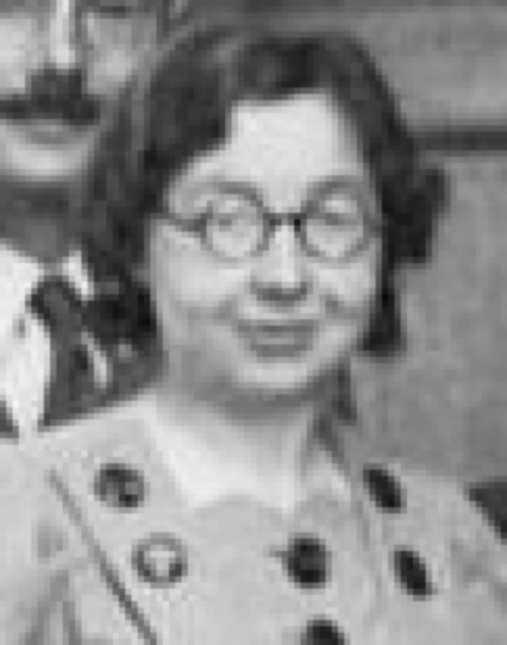
Fonds Alex Fontaine-Borguet (265293)
June 17 2009 at 11:06:37

Slide 38
Fonds Hoebrechts (265313)
June 17 2009 at 11:06:16

Slide 39
Fonds Mathieu Kisselstein (265317)
June 17 2009 at 11:06:03

Slide 40
Fonds Alphonse Lapaille (265324)
June 17 2009 at 11:06:54

Slide 41
Fonds Gaston Paque (265365)
June 17 2009 at 1:06:12

Slide 42
Fonds Hubert Rassart (265368)
June 17 2009 at 1:06:31

Slide 43
Exposition internationale de l'eau (Liège 1939) (265376)
June 17 2009 at 2:06:54

Slide 44
Fonds Réné Van Santbergen (265880)
June 18 2009 at 3:06:28

Slide 45
Fonds Irène et Georges Vrancken (265881)
June 18 2009 at 3:06:04

Slide 46
Fonds Christiane Wéry (265883)
June 18 2009 at 3:06:27

Slide 47
Fonds Jacques Yerna (265884)
June 18 2009 at 3:06:34

Slide 48
Collection chansons (265889)
June 18 2009 at 4:06:37

Slide 49
Collection gadgets et objets (265890)
June 18 2009 at 4:06:44

Slide 50
Collection photos (265894)
June 18 2009 at 4:06:46

Slide 51
Collection électorale (266699)
June 24 2009 at 4:06:16

Slide 52
La Fédération liégeoise du Parti ouvrier belge 1918-1940 (268043)
July 2 2009 at 10:07:44

Slide 53
L'évolution du sentiment wallon dans le journal "La Wallonie" (1920-1969) (268207)
July 2 2009 at 1:07:57

Slide 54
La Maison du Peuple en Europe et en Suisse. Le temps d'un édifice social (268234)
July 2 2009 at 1:07:10

Slide 55
La cure thermale, son efficacité dans le traitement de la coxarthrose. Etude centrée sur la station de Spa (268247)
July 2 2009 at 2:07:50

Slide 56
Mémoires de la communauté française Wallonnie-Bruxelles : enquête relative aux militants wallons de l'après-guerre (268266)
July 2 2009 at 2:07:11

Slide 57
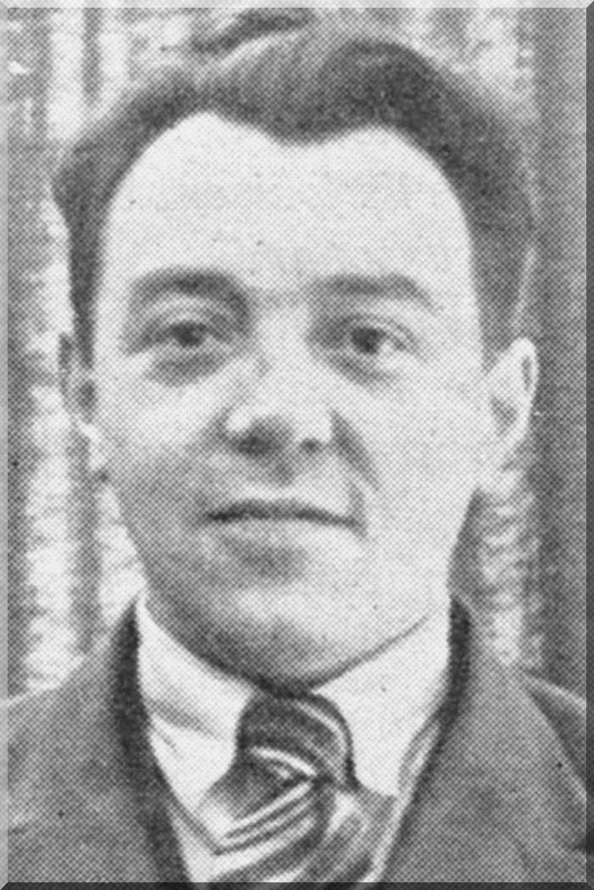
Fonds Georges Truffaut (269465)
July 6 2009 at 3:07:01

Slide 58
Juin 1912 à Liège (270955)
July 9 2009 at 12:07:45

Slide 59
Ecrits [textes choisis)] (282580)
August 18 2009 at 10:08:22

Slide 60
Libres et égaux... : l'émancipation des juifs sous la Révolution française (1789-1791) (282714)
August 18 2009 at 11:08:32

Slide 61
La décentralisation territoriale (282733)
August 18 2009 at 12:08:09

Slide 62
Herstal en cartes postales et photos anciennes : tome 1 (283000)
August 18 2009 at 3:08:05

Slide 63
L'avocat de la défense du consommateur : les petits litiges : un alternative proposée par le barreau de Liège (283236)
August 19 2009 at 10:08:06

Slide 64
Le fédéralisme (283312)
August 19 2009 at 10:08:34

Slide 65
C'était... Grâce-Berleur (283474)
August 19 2009 at 12:08:05

Slide 66
Entreprises et travailleurs de Wallonie (285781)
August 25 2009 at 4:08:45

Slide 67
Les "VRP" : conditions de travail et d'emploi des voyageurs, représentants et placiers (287162)
August 28 2009 at 12:08:56

Slide 68
Pourquoi la Belgique ? : éléments de réponse (287169)
August 28 2009 at 12:08:40

Slide 69
1885-1985 : Histoire des fédérations : Brabant wallon (312818)
December 1 2009 at 2:12:49

Slide 70
1885-1985 : Histoire des fédérations : Bruxelles (312826)
December 1 2009 at 2:12:34

Slide 71
1885-1985 : Histoire des fédérations : Charleroi (312831)
December 1 2009 at 2:12:56

Slide 72
1885-1985 : Histoire des fédérations : Huy Waremme (312840)
December 1 2009 at 2:12:17

Slide 73
1885-1985 : Histoire des fédérations : Luxembourg (312856)
December 1 2009 at 3:12:15

Slide 74
1885-1985 : Histoire des fédérations : Namur Dinant Philippeville (312862)
December 1 2009 at 3:12:56

Slide 75
1885-1985 : Histoire des fédérations : Soignies Thuin (312866)
December 1 2009 at 3:12:11

Slide 76
Naissance du socialisme en Belgique : les saint-simoniens (312900)
December 1 2009 at 3:12:35

Slide 77
Naissance du socialisme en Belgique : les saint-simoniens (312918)
December 1 2009 at 4:12:37

Slide 78
Les cinq présidents (312919)
December 1 2009 at 4:12:19

Slide 79
Présence et Action culturelles, un outil au service du militantisme moderne (312953)
December 2 2009 at 9:12:43

Slide 80
Quelle coopération pour quel socialisme ? : colloque de Wavre, 16 avril 1983 (312973)
December 2 2009 at 9:12:30

Slide 81
L'avortement en Belgique (313053)
December 2 2009 at 11:12:56

Slide 82
Le reclassement social des handicapés (313057)
December 2 2009 at 11:12:41

Slide 83
La régionalisation : contraintes et opportunités pour la Wallonie (313063)
December 2 2009 at 12:12:13

Slide 84
Les socialistes et les problèmes de l'énergie : les options du PS : travaux de la Commission ENERGIE du Parti Résolution adoptée par le Conseil Général (8 juillet 1979) (313067)
December 2 2009 at 12:12:55

Slide 85
Quels pouvoirs pour le Parlement européen ? (313112)
December 2 2009 at 2:12:17

Slide 86
Des chrétiens au PS ? : actes du Colloque organisé par l'Institut Emile Vandervelde à Seraing le 20 septembre 1980 (313121)
December 2 2009 at 2:12:23

Slide 87
Les immigrés et le PS : actes du Colloque organisé par l'Institut Emile Vandervelde le 10 janvier 1981 à Chênée (313124)
December 2 2009 at 3:12:36

Slide 88
Femmes et socialisme : actes du Colloque organisé par l'Institut Emile Vandervelde le 22 novembre 1980 à Gembloux (313129)
December 2 2009 at 3:12:14

Slide 89
Livre blanc sur la sécurité nucléaire en Europe (313138)
December 2 2009 at 3:12:53

Slide 90
Pays non alignés partenaires ou adversaires ? (313147)
December 2 2009 at 4:12:43

Slide 91
Eléments pour une politique industrielle en Wallonie (313152)
December 2 2009 at 4:12:15

Slide 92
L'avortement aujourd'hui : poursuites devant les tribunaux : discussion et votes au parlement (313153)
December 2 2009 at 4:12:15

Slide 93
Pile et face : bilan de la coopération belgo-zaïroise (313274)
December 3 2009 at 11:12:07

Slide 94
75 ans de luttes sociales à travers l'affiche [catalogue] (313334)
December 3 2009 at 1:12:06

Slide 95
Mouvement ouvrier et santé : une comparaison internationale : volume 1 : naissance et développement des mutualités socialistes en Belgique des origines à 1914 (313356)
December 3 2009 at 2:12:06

Slide 96
Fer de lance : histoire de la Centrale des Métallurgistes 1887-1987 (313566)
December 4 2009 at 10:12:27

Slide 97
L'animation socioculturelle (315637)
December 11 2009 at 1:12:24

Slide 98
Actes du 1er colloque des paralittératures de Chaufontaine : tenue en novembre 1987 (315868)
December 14 2009 at 11:12:48

Slide 99
Avortement = Abortus (315893)
December 14 2009 at 11:12:22

Slide 100
Un mythe politique : la république juive : de Léon Blum à Pierre Mendès France (317115)
December 22 2009 at 3:12:01

Slide 101
Pour être socialiste (317523)
January 4 2010 at 11:01:22

Slide 102
La bonne année (319841)
January 14 2010 at 10:01:58

Slide 103
Mémento de l'enseignement : 1987-1988 (319962)
January 14 2010 at 12:01:51

Slide 104
Mémento de l'enseignement : 1988-1989 (319976)
January 14 2010 at 12:01:28

Slide 105
Mes mémoires ou 59 années d'activité industrielle, sociale et intellectuelle d'une ouvrière 1876-1935 (321398)
January 21 2010 at 3:01:12

Slide 106
L'impérialisme (321591)
January 22 2010 at 11:01:40

Slide 107
Keynes et les keynisiens aujourd'hui : des solutions pour sortir de la crise ? (321886)
January 25 2010 at 9:01:07

Slide 108
Le chaudron des Belges (321937)
January 25 2010 at 10:01:42

Slide 109
Karl Marx, Friedrich Engels (322852)
January 27 2010 at 8:01:15

Slide 110
Histoire du Parti communiste français (1920-1982) (322871)
January 27 2010 at 9:01:49

Slide 111
Saint-Denis la ville rouge : socialisme et communisme en banlieu ouvrière : 1890-1939 (322873)
January 27 2010 at 9:01:31

Slide 112
Emilienne : entretien avec Anne-Marie Lizin (322887)
January 27 2010 at 10:01:51

Slide 113
Le défi social-démocrate (323054)
January 27 2010 at 3:01:26

Slide 114
Choix de technologies et création d'emplois par les entreprises multinationales dans les pays en développement (323337)
January 28 2010 at 2:01:51

Slide 115
Effets des entreprises multinationales sur l'emploi dans les pays en développement (323420)
January 28 2010 at 3:01:16

Slide 116
Instructions de réadaptation sociale et professionnelle. Vol. 1 Afrique (323446)
January 28 2010 at 3:01:33

Slide 117
Hintergründe und Bedeutung des Entscheider für einen internationalen Arbeiterkongress in Zürich (323602)
January 29 2010 at 1:01:10

Slide 118
Histoire du socialisme (323626)
January 29 2010 at 2:01:40

Slide 119
Jean Jaurès et son vivant message (324568)
February 4 2010 at 10:02:32

Slide 120
Une dynamique nouvelle (324588)
February 4 2010 at 10:02:51

Slide 121
Histoire de l'épargne sociale : à travers l'évolution de la banque d'épargne Codep et de ses prédécesseurs (325317)
February 8 2010 at 2:02:24

Slide 122
La Wallonie au futur : vers un nouveau paradigme : actes du congrès (326699)
February 11 2010 at 1:02:41

Slide 123
Cadres : l'alternative socialiste (329428)
February 16 2010 at 9:02:29

Slide 124
Le malheur russe : essai sur le meurtre politique (337710)
March 9 2010 at 3:03:47

Slide 125
Le pouvoir confisqué : gouvernants et gouvernés en U.R.S.S. (337732)
March 9 2010 at 3:03:40

Slide 126
1885-1985 : Histoire des fédérations : Hainaut occidental (338208)
March 11 2010 at 11:03:40

Slide 127
1885-1985 : Histoire des fédérations : Liège (338229)
March 11 2010 at 11:03:21

Slide 128
1885-1985 : Histoire des fédérations : Verviers (338244)
March 11 2010 at 11:03:44

Slide 129
Hollogne-aux-Pierres au XXe siècle (338281)
March 11 2010 at 12:03:58

Slide 130
Collection Documents audiovisuels (340606)
March 17 2010 at 11:03:29

Slide 131
A Seraing, des travailleurs témoignent 1886-1986 (341197)
March 18 2010 at 4:03:43

Slide 132
Réalités populaires en Brabant wallon : documents relatifs à l'histoire des travailleurs de 1830 à 1980 (341317)
March 19 2010 at 10:03:36

Slide 133
Saint-Just (1767-1794) (341346)
March 19 2010 at 11:03

Slide 134
L'évolution des relations industrielles. Tome 2 : La lutte ouvrière pour la maîtrise du temps (369083)
May 6 2010 at 1:05:47

Slide 135
L'éclosion des possibles : convention de l'action culturelle : forum pluraliste organisé par Présence et Action culturelles : Morlanwelz-Mariemont, 19 novembre 1983 (370340)
May 12 2010 at 3:05:56

Slide 136
Pourléchez-vous les babines ! : 130 personnalités vous confient leur meilleure recette... (370385)
May 17 2010 at 8:05:46

Slide 137
Session ordinaire du Conseil provincial d'octobre 1983 : lîdjwès, fîr di l'èsse èt dèl mostrer : discours d'ouverture (370389)
May 17 2010 at 9:05:31

Slide 138
Le contre-plan de Guy Spitaels (370396)
May 17 2010 at 9:05:18

Slide 139
Annuaire des bibliothèques (393587)
August 18 2010 at 11:08:08

Slide 140
Les socialistes belges 1914-1918 : le P.O.B. face à la guerre (396423)
September 2 2010 at 3:09:12

Slide 141
Un homme sur deux est une femme : université d'été des femmes : 30 juin - 4 juillet 1986 : actes (400011)
September 23 2010 at 3:09:12

Slide 142
Nucléaire : la face cachée : self-défense et légitimr défense (400013)
September 23 2010 at 3:09:52

Slide 143
Vaincre le chômage : des voies inattendues (400019)
September 23 2010 at 3:09:06

Slide 144
Comprendre les finances de sa commune (400055)
September 23 2010 at 4:09:36

Slide 145
La Belgique de papa : 1970 : le commencement de la fin (400095)
September 24 2010 at 11:09

Slide 146
Les genêts de Seraing (400131)
September 24 2010 at 12:09:07

Slide 147
Femmes et nouvelles technologies (400133)
September 24 2010 at 12:09:44

Slide 148
Léon Hurez : fidélité à un idéal (400160)
September 24 2010 at 2:09:09

Slide 149
Fonds Robert Carabin (404429)
October 15 2010 at 11:10:50

Slide 150
Cercle populaire d'Ensival : 1885-1982 (405107)
October 19 2010 at 3:10:34

Slide 151
La Charte de Quaregnon : déclaration de principes du Socialisme belge : histoire et développements (405762)
October 22 2010 at 11:10:37

Slide 152
Fonds Marcel Lantin (407950)
November 8 2010 at 10:11:33

Slide 153
Groupons-nous et demain... (409985)
November 19 2010 at 9:11:27

Slide 154
Les libéraux contre Léopold III : les débats secrets des partisans de l'abdication (410011)
November 19 2010 at 10:11:06

Slide 155
Les institutions politiques de la Belgique (410053)
November 19 2010 at 11:11:47

Slide 156
Traits : périodique du Conseil de la jeunesse d'expression française (410091)
November 19 2010 at 1:11:46

Slide 157
Herstal sous la révolution liégeoise (413870)
November 26 2010 at 12:11:13

Slide 158
Fonds Paul Bolland (415264)
December 2 2010 at 3:12:20

Slide 159
La Ligue de l'Enseignement et la défense de l'école publique avant 1914 (415737)
December 6 2010 at 11:12:32

Slide 160
60-61 : vechten voor onze rechten : de staking tegen de Eenheidswet (427005)
December 21 2010 at 9:12:33

Slide 161
Collection périodiques (449145)
January 10 2011 at 11:01:49

Slide 162
L'épopée laïque ou la conquête des libertés (489965)
January 31 2011 at 3:01:06

Slide 163
Discours prononcé à l'occasion des fêtes de Wallonie en l'Hôtel de ville de Liège (dimanche 27 septembre 1987 à 11 heures) (492545)
February 1 2011 at 3:02:13

Slide 164
L'Europe de la santé : hasard et/ou nécessité ? (507345)
February 8 2011 at 4:02:57

Slide 165
Mouvement ouvrier et santé. Volume 2 : une comparaison internationale (508225)
February 9 2011 at 1:02:53

Slide 166
Des associations : espaces pour une citoyenneté européenne (509873)
February 10 2011 at 3:02:53

Slide 167
Fonds d'archives d'institutions (526008)
February 18 2011 at 11:02:36

Slide 168
Collection Dossiers biographiques (538106)
February 25 2011 at 10:02:16

Slide 169
Livre blanc de la presse socialiste (553305)
March 7 2011 at 11:03:46

Slide 170
Commission royale chargée de la codification, de l'harmonisation et de la simplification de la législation relative à la sécurité sociale dans le cadre de la réforme globale de cette législation : rapport final de la présidence (707345)
May 12 2011 at 3:05:31

Slide 171
Les pauvres aussi ont une histoire : conférence faite dans le cadre du cycle de conférences "L'histoire aujourd'hui : nouveau objets, nouvelles méthodes" (718846)
May 19 2011 at 9:05:49

Slide 172
Toute la famille, toutes les familles : actes du congrès de la Ligue des familles (17-10-1986 ; Liège) (730347)
May 23 2011 at 3:05:31

Slide 173
Dossier Robert Hallez (736905)
May 27 2011 at 2:05:12

Slide 174
Hubert Lapaille (764945)
June 15 2011 at 2:06:15

Slide 175
Pour une politique globale de la jeunesse (770465)
June 16 2011 at 3:06

Slide 176
Histoire de la politique étrangère belge (774126)
June 20 2011 at 10:06:26

Slide 177
Appels de la prison de Ségovie (776807)
June 20 2011 at 2:06:45

Slide 178
Les travailleurs aussi fabriquent l'histoire de la FN : 1889/1989 (777285)
June 20 2011 at 3:06:31

Slide 179
L'Europe et l'Orient : de la balkanisation à la libanisation : histoire d'une modernité inacomplie (779026)
June 21 2011 at 10:06:43

Slide 180
Génération Gorbatchev (786405)
June 22 2011 at 4:06:24

Slide 181
CPAS : l'aide sociale : vous y avez droit (788525)
June 23 2011 at 11:06:25

Slide 182
La création culturelle en RDA : tendances et résultats (790665)
June 23 2011 at 3:06:09

Slide 183
L'insurrection prolétarienne de 1830 en Belgique (794145)
June 24 2011 at 12:06:26

Slide 184
A titre d'exemple : dossier Colruyt Epo : la gestion du personnel dans un supermarché ; un exemple de désinformation (810648)
July 1 2011 at 1:07:51

Slide 185
Lettre ouverte aux Français sur la reconquête de la France (812026)
July 4 2011 at 11:07:33

Slide 186
Belgitude et crise de l'Etat belge : actes du colloque organisé par la faculté de droit des Facultés universitaire Saint-Louis, le 24 novembre 1988 (812106)
July 4 2011 at 11:07:48

Slide 187
Saint-Nicolas : 100 ans de vie artistique (814486)
July 5 2011 at 11:07:01

Slide 188
Les syndicats et l'Europe : passé et devenir (814547)
July 5 2011 at 12:07:25

Slide 189
Déclaration de principes de l'Internationale socialiste (Stockholm, 23 juin 1989) (817645)
July 6 2011 at 11:07:16

Slide 190
La légende d'Ulenspiegel (817685)
July 6 2011 at 11:07:41

Slide 191
Sociologie du travail et gestion du personnel (818086)
July 6 2011 at 2:07:30

Slide 192
L'entreprise coopérative : tradition et renouveau (819285)
July 7 2011 at 10:07:21

Slide 193
L'occupation allemande en France (819428)
July 7 2011 at 11:07:02

Slide 194
L'évolution des luttes des classes en Belgique (819566)
July 7 2011 at 11:07:50

Slide 195
Le Mouvement d'éducation ouvrière : évolution de l'action éducative et culturelle du Mouvement ouvrier socialiste en Belgique : des origines à 1940 (819589)
July 7 2011 at 11:07:33

Slide 196
Les libertés malades du pouvoir (823565)
July 11 2011 at 11:07:50

Slide 197
Le pacte de Varsovie (831685)
July 14 2011 at 10:07:51

Slide 198
Le nouvel Etat belge (834125)
July 15 2011 at 9:07:10

Slide 199
Le socialisme du possible : Guy Spitaels : changer la gauche ? (838526)
July 19 2011 at 11:07:29

Slide 200
La démocratie en jeu : réflexions sur l'Etat et le service public (839185)
July 19 2011 at 2:07:39

Slide 201
Les socialistes belges face à la guerre civile espagnole (1936-1939) (841425)
July 20 2011 at 11:07:21

Slide 202
La JOC depuis 1970 : histoire d'une mutation (842965)
July 20 2011 at 3:07:56

Slide 203
Atlas des conflits dans le monde (893945)
August 16 2011 at 10:08:48

Slide 204
Une discussion au sein de PS français : deux projets de transition au socialisme (894325)
August 16 2011 at 11:08:41

Slide 205
L'impérialisme (900497)
August 18 2011 at 12:08:06

Slide 206
La lettre au roi : suivie d'extraits de l'introduction à la vie socialiste et précédée d'une introduction de Maurice Bologne (904346)
August 22 2011 at 11:08:59

Slide 207
L'impossible oubli : récits de la résistance et de la collaboration en Brabant wallon (907430)
August 23 2011 at 10:08:05

Slide 208
Le dirigeant du monde, le Président Kim Il Sung : impressions commémoratives du 70e anniversaire du Président Kim Il Sung (932845)
August 29 2011 at 1:08:09

Slide 209
La Fédération liégeoise du Parti ouvrier belge : 1918-1940 (933266)
August 29 2011 at 2:08:49

Slide 210
République : livres VI et VII (933427)
August 29 2011 at 2:08:26

Slide 211
Sport en socialisme = De geschidenis van de Nederlandes Ambeidersportbond 1926-1941 (946987)
August 31 2011 at 9:08:36

Slide 212
Dossier sur l'avortement : octobre 1989 (948625)
August 31 2011 at 11:08:18

Slide 213
Histoire de la guerre d'Algérie (1954-1962) (955446)
September 1 2011 at 12:09:52

Slide 214
Manuel de théorie économique marxiste (959167)
September 2 2011 at 11:09:13

Slide 215
L' asiciale sécurité (959325)
September 2 2011 at 11:09:59

Slide 216
La sécurité sociale toujours en chantier : histoire - bilan - perspectives (959506)
September 2 2011 at 12:09:57

Slide 217
Droits du chômeur : ... en attendant le droit au travail (959625)
September 2 2011 at 12:09:37

Slide 218
75 ans.... en avant ! : histoire de la Fédération des mutualités socialistes de Tournai-Ath (964231)
September 6 2011 at 9:09:26

Slide 219
Annales de l'économie publique, sociale et coopérative : la performance économique des entreprises autogérées : analyse comparée (966185)
September 6 2011 at 12:09:48

Slide 220
Annales de l'économie publique, sociale et coopérative : la privatisation des entreprises publiques : un débat européen (966205)
September 6 2011 at 12:09:33

Slide 221
La création (966226)
September 6 2011 at 12:09:36

Slide 222
Quels devenirs pour Bruxelles et sa région (967786)
September 7 2011 at 9:09:45

Slide 223
Protection sociale (968165)
September 7 2011 at 10:09:27

Slide 224
Droit de la sécurité sociale (968305)
September 7 2011 at 10:09:47

Slide 225
Droit de la sécurité sociale (968407)
September 7 2011 at 10:09:09

Slide 226
Sécurité sociale : actualités et perspectives (968545)
September 7 2011 at 10:09:16

Slide 227
A travers la Belgique (969565)
September 7 2011 at 12:09:15

Slide 228
Belgitude et crise de l'Etat belge (972826)
September 8 2011 at 12:09:07

Slide 229
L'Afrique étranglée : Zambie, Tanzanie, Sénégal, Côte-d'Ivoire, Guinée-Bissau, Cap-Vert (972906)
September 8 2011 at 12:09:28

Slide 230
Les tueurs : six années d'enquête (977425)
September 9 2011 at 2:09:33

Slide 231
Des tracts en octobre : description lexicométrique d'un discours électoral liégeois (982527)
September 13 2011 at 10:09:50

Slide 232
Une dynamique nouvelle (983125)
September 13 2011 at 12:09:16

Slide 233
Une école pour nous ? : l'abandon de scolarité vu par les jeunes (984546)
September 13 2011 at 4:09:30

Slide 234
L'économie belge dans la crise (984605)
September 13 2011 at 4:09:03

Slide 235
Le grand atlas de l'archéologie (989666)
September 15 2011 at 4:09:31

Slide 236
Espace wallon : évolution et mutation (997685)
September 19 2011 at 1:09:14

Slide 237
Bicentenaire de la Révolution française : 1989 : la Révolution française : première révolution des droits de l'homme (1006845)
September 21 2011 at 11:09:41

Slide 238
Herstal avant les usines : houillerie, brasserie, horlogeries, et autres métiers du 18e siècle (1007645)
September 21 2011 at 11:09:05

Slide 239
Journal Faucons rouges : inter sections (1016525)
September 23 2011 at 10:09:47

Slide 240
Entreprendre ? Oui, mais... (1023067)
September 29 2011 at 12:09:03

Slide 241
L'industrie chimique en Flandre (1023072)
September 29 2011 at 12:09:01

Slide 242
L'industrie chimique en Wallonie (1023079)
September 29 2011 at 12:09:25

Slide 243
Budapest, l'insurrection : 1956 (1024206)
October 3 2011 at 9:10:18

Slide 244
Le temps partiel n'est pas une solution (1024485)
October 3 2011 at 10:10:29

Slide 245
L'Occident devant la révolution soviétique : l'histoire et ses mythes : 1917 (1024873)
October 3 2011 at 1:10:38

Slide 246
Les finances communales vous concernent : l'Eglise belge et l'argent des pouvoirs publics (1026192)
October 4 2011 at 3:10:47

Slide 247
Liège (1026689)
October 5 2011 at 10:10:10

Slide 248
Glossaire : termes socio-économiques (1027427)
October 5 2011 at 12:10:19

Slide 249
Formation (1033765)
October 7 2011 at 2:10:01

Slide 250
Ils ont choisi la liberté : la guerre en Afghanistan (1042269)
October 12 2011 at 10:10:32

Slide 251
Le sionisme (1042846)
October 12 2011 at 11:10:48

Slide 252
Belgitude et crise de l'Etat belge : actes du colloque organisé par la faculté du droits des facultés universitaires Saint-Louis le 24 novembre 1988 (1042886)
October 12 2011 at 11:10:34

Slide 253
Les clés de l'histoire contemporaine de 1789 à nos jours : année par année, les 200 évènements qui ont fait notre temps (1063625)
October 18 2011 at 10:10:45

Slide 254
Pour l'avènement de la femme (1067786)
October 19 2011 at 11:10:33

Slide 255
Chine : l'empire déchiré (1073135)
October 21 2011 at 9:10:52

Slide 256
Racines d'espérence (1073885)
October 21 2011 at 2:10:23

Slide 257
Fourons : de l'erreur à l'erreur (1080866)
October 25 2011 at 10:10:43

Slide 258
Le livre, du manuscrit à l'ère électronique : notes de bibliologie (1095405)
October 26 2011 at 3:10:58

Slide 259
La grève (1105705)
October 27 2011 at 4:10:04

Slide 260
Propos grinçants (1115225)
November 2 2011 at 2:11:52

Slide 261
Souvenirs avant l'adieu (1117806)
November 3 2011 at 3:11:12

Slide 262
Le procès du Singe : la Bible contre Darwin : 1925 (1117965)
November 3 2011 at 3:11:47

Slide 263
Perestroïka : vues neuves sur notre pays et le monde (1118948)
November 4 2011 at 9:11:19

Slide 264
Journal : 9 février 1978 - 29 août 1979 (1127165)
November 8 2011 at 11:11:52

Slide 265
Michel Graindorge au présent : journal II : 15 janvier 1980 - 30 mars 1981 (1127185)
November 8 2011 at 11:11:37

Slide 266
Chronique vécue d'une époque : 1930-1947 (1141565)
November 10 2011 at 10:11:17

Slide 267
Quelle Belgique pour demain ? : rapport Coudenberg (1144490)
November 10 2011 at 2:11:29

Slide 268
Double réponse à Mm de Mun et Paul Deschanel (1150525)
November 15 2011 at 10:11:57

Slide 269
Guide pratique à l'intention des membres du conseil d'entreprise. Première partie : vade mecum (1150885)
November 15 2011 at 12:11:16

Slide 270
Guide industriel de la métropole liégeoise (1151287)
November 15 2011 at 1:11:02

Slide 271
Belles-fleurs de Belgique (1157645)
November 16 2011 at 3:11:28

Slide 272
Contre l'ordre du monde, les rebelles : mouvements armés de libération national du Tiers Monde (1166302)
November 17 2011 at 4:11:52

Slide 273
Retournez les fusils ! : manuel de sociologie d'opposition (1166321)
November 17 2011 at 4:11:50

Slide 274
Les mécanismes de l'économie : crise ou croissance (1166673)
November 18 2011 at 12:11:46

Slide 275
Toutes les aides aux P.M.E. en 40 fiches (1166706)
November 18 2011 at 1:11:48

Slide 276
Réflexions sur les causes de la liberté et de l'oppression sociale (1169046)
November 23 2011 at 3:11:18

Slide 277
Pour une politique socialiste en matière de formation (1169086)
November 23 2011 at 3:11:59

Slide 278
La théorie économique de l'état (1169185)
November 23 2011 at 4:11:42

Slide 279
La Belgique sous la botte : résistances et collaborations 1940-1945 (1169210)
November 23 2011 at 4:11:12

Slide 280
Léo Tindemans : les ricochets d'un destin (1170105)
November 24 2011 at 11:11:30

Slide 281
La Belgique politique de 1830 à nos jour : les tensions d'une démocratie bourgeoise (1170139)
November 24 2011 at 11:11:41

Slide 282
La poésie francophone de Belgique (1170172)
November 24 2011 at 11:11:25

Slide 283
La poésie francophone de Belgique : 1885-1900 (1170175)
November 24 2011 at 11:11:39

Slide 284
Alger : le putsch (1170187)
November 24 2011 at 12:11:12

Slide 285
Les relations publiques : responsabilité du management (1170431)
November 24 2011 at 1:11:58

Slide 286
Rendre la ville aux citoyens : réflexions sur la participation des citoyens à la gestion de leur cité (1170469)
November 24 2011 at 1:11:09

Slide 287
Les Warocqué : une dynastie de maîtres charbonniers (1170630)
November 24 2011 at 2:11:51

Slide 288
Appelez-moi Miller (1170732)
November 24 2011 at 2:11:41

Slide 289
Pays non alignés partenaires ou adversaires? (1170844)
November 24 2011 at 3:11:04

Slide 290
Clés pour le fonds social européen (1209147)
December 12 2011 at 12:12:41

Slide 291
Femmes Prévoyantes Socialistes (1214686)
December 13 2011 at 12:12:19

Slide 292
Livre blanc sur la question de l'économie de l'emploi et des droits des travailleurs (1219867)
December 14 2011 at 12:12:22

Slide 293
Espagne : le coup d'état manqué et la discussion dans le parti communiste (1221385)
December 14 2011 at 2:12:02

Slide 294
Les C.C.C. l'Etat et le terrorisme (1222525)
December 14 2011 at 4:12:41

Slide 295
L'assassinat de Julien Lahaut : une histoire de l'anticommunisme en Belgique (1222766)
December 15 2011 at 8:12:32

Slide 296
La Belgique francophone (1222865)
December 15 2011 at 9:12:39

Slide 297
Pilier de la société belge : le mouvement ouvrier chrétien vu de Flandre : tome 2 (1225266)
December 15 2011 at 12:12:04

Slide 298
Un regard sur les femmes prévoyantes socialistes (1227085)
December 15 2011 at 4:12:23

Slide 299
België en de Spaanse burgeroorlog = La Belgique et la guerre civile d'Espagne (1246825)
December 23 2011 at 11:12:26

Slide 300
Les brigades internationales (1246905)
December 23 2011 at 11:12:32

Slide 301
Lettre ouverte aux futurs illettrés (1250085)
January 2 2012 at 4:01:31

Slide 302
Brangne - Iliade (1256668)
January 4 2012 at 11:01:51

Slide 303
Pour une université ouverte authentique (1257006)
January 4 2012 at 12:01:09

Slide 304
Vingt années de la Révolution antijaponaise sous le soleil rouge (1265525)
January 6 2012 at 12:01:19

Slide 305
Vivre la laïcité : essai de méthodologie de la philosophie et de la morale laïque (1268565)
January 9 2012 at 10:01:36

Slide 306
Vivre la laïcité : essai de méthodologie de la philosophie et de la morale laïques (1268705)
January 9 2012 at 10:01:29

Slide 307
La Nomenklatura : les privilèges en URSS = Nomenklatura (1272405)
January 9 2012 at 2:01:22

Slide 308
Femmes prévoyantes socialistes (1273905)
January 9 2012 at 3:01:44

Slide 309
Formation, action et militantisme (1274025)
January 9 2012 at 3:01:16

Slide 310
Politique familiale (1274106)
January 9 2012 at 3:01:54

Slide 311
Avortement (1274205)
January 9 2012 at 3:01:06

Slide 312
Femmes et travail (1274265)
January 9 2012 at 3:01:59

Slide 313
Pension et aménagement du territoire (1274366)
January 9 2012 at 3:01:21

Slide 314
Protection du consommateur (1274505)
January 9 2012 at 3:01:07

Slide 315
Socialisme et vie politique (1274625)
January 9 2012 at 3:01:38

Slide 316
Philosophie des droits de l'homme (1275566)
January 10 2012 at 8:01:18

Slide 317
La politique de la Suède au XXe siècle (1281307)
January 10 2012 at 2:01:45

Slide 318
Belgique-en-Europe : essor ou déclin (1282926)
January 11 2012 at 9:01:05

Slide 319
Dictionnaire d'histoire de Belgique : vingt siècles d'institutions, les hommes, les faits (1290465)
January 13 2012 at 9:01:10

Slide 320
Histoire de la laïcité : principalement en Belgique et en France (1290625)
January 13 2012 at 9:01:49

Slide 321
La guerre d'Espagne (1301765)
January 17 2012 at 12:01:53

Slide 322
Le sionisme (1302286)
January 17 2012 at 2:01:30

Slide 323
Correspondance « Le Monde du travail » concernant la libre pensée (1303467)
January 18 2012 at 9:01:26

Slide 324
Comité d'aide aux ex-prisonniers soviétiques (1303497)
January 18 2012 at 9:01:43

Slide 325
Fonds de solidarité Truffaut-Delbrouck (1303499)
January 18 2012 at 9:01:34

Slide 326
Histoire des étrangers et de l'immigration en Belgique de la préhistoire à nos jours (1304408)
January 18 2012 at 11:01:03

Slide 327
Histoire et historiens depuis 1830 en Belgique (1304766)
January 18 2012 at 12:01:01

Slide 328
Province 2001 : pro vincere (1310445)
January 19 2012 at 4:01:17

Slide 329
Informatique et vie privée (1320426)
January 24 2012 at 10:01:02

Slide 330
Pour une politique de l'audio-visuel (1320706)
January 24 2012 at 10:01:29

Slide 331
L'emigrazione socialista nella lotta contro il fascismo : 1926-1939 (1327427)
January 25 2012 at 4:01:27

Slide 332
Travail et maternité : étude du système de protection en droit du travail, doctrine et jurisprudence (1327797)
January 26 2012 at 9:01:17

Slide 333
Les wallons et la réforme de l'Etat 1890-1971 (1335272)
February 1 2012 at 11:02:34

Slide 334
Histoire des métallurgistes verviétois 1882-1982 (1335791)
February 1 2012 at 2:02:42

Slide 335
Syndicalisme au féminin : travail à temps partiel ou réduction du temps de travail ? (1336125)
February 1 2012 at 4:02:12

Slide 336
Bruxelles barricades (1337008)
February 2 2012 at 10:02:36

Slide 337
Liberté, égalité quand même (1337148)
February 2 2012 at 11:02:22

Slide 338
Unité et diversité du tiers monde (1442845)
February 9 2012 at 11:02:44

Slide 339
Pierre Mendes France (1443505)
February 9 2012 at 11:02:14

Slide 340
La contre-réforme de l'Etat : panorama des institutions politiques de la Belgique (1445506)
February 9 2012 at 4:02:22

Slide 341
Immigrés : qui dit non à qui ? (1445565)
February 9 2012 at 4:02:35

Slide 342
Essai sur les origines et le développement du Parti socialiste athois (1468285)
February 16 2012 at 4:02:32

Slide 343
La potion magique : pour sortir du grand merdier (1477187)
February 21 2012 at 11:02:43

Slide 344
L'idéologie française (1480226)
February 22 2012 at 10:02:37

Slide 345
Mao prend le pouvoir (1481525)
February 22 2012 at 12:02:43

Slide 346
La gauche face aux illusions néolibérales (1485965)
February 23 2012 at 11:02:02

Slide 347
Loi communale, complétée par les principales dispositions légales intéressant les communes, mise à jour au 1er octobre 1982 (1487805)
February 23 2012 at 4:02:01

Slide 348
Les leçons de la persévérance (1494646)
February 28 2012 at 10:02:40

Slide 349
Où va l'URSS de Gorbatchev ? (1499125)
February 29 2012 at 1:02:10

Slide 350
Trotsky, le trotskysme et la quatrième Internationale (1506465)
March 2 2012 at 11:03:58

Slide 351
L'avortement en Belgique : de la clandestinité au débat politique (1507286)
March 2 2012 at 1:03:38

Slide 352
Conférence sur la décentralisation : Liège : 24 octobre 1984 (1519625)
March 6 2012 at 4:03:54

Slide 353
Bailus = Baelen : 888-1988 : mélanges (1520865)
March 7 2012 at 10:03:21

Slide 354
Le patronat belge : discours et idéologie 1973-1980 (1530858)
March 13 2012 at 11:03:31

Slide 355
Combat syndical et conscience wallonne : du syndicalisme clandestin au Mouvement populaire wallon : 1943-1963 (1532988)
March 14 2012 at 11:03:07

Slide 356
Pour sortir du XXe siècle (1533069)
March 14 2012 at 11:03:07

Slide 357
Des administrations et des hommes dans la tourmente : Liège, 1940-1945 (1533190)
March 14 2012 at 12:03:38

Slide 358
Traité d'économie financière : de l'épargne à l'emploi (1535854)
March 15 2012 at 12:03:42

Slide 359
La franc-maçonnerie : abrégé d'histoire maçonnique générale du XVIIIe siècle à nos jours (1543285)
March 21 2012 at 9:03:01

Slide 360
Belgitude et crise de l'Etat belge : actes du colloque organisé par la Faculté de droit des Facultés universitaires Saint-Denis, le 24 novembre 1988 (1543385)
March 21 2012 at 9:03:16

Slide 361
Les pouvoirs du judiciaire (1545105)
March 21 2012 at 12:03:27

Slide 362
La débâcle (1545225)
March 21 2012 at 12:03:06

Slide 363
Fiches techniques sur le Parlement européen et les activités de la communauté du Parlement (1551106)
March 22 2012 at 11:03:01

Slide 364
Mouvement socialiste, foyers culturels et maisons de la culture (1578292)
April 3 2012 at 11:04:34

Slide 365
Action culturelle et socialisme demain ; l'action culturelle, un outil au service du militantisme moderne... (1578302)
April 3 2012 at 11:04:17

Slide 366
Congrès de rénovation et d'action : texte adopté par le bureau du PS du 31/03/1980 (1581287)
April 4 2012 at 9:04:57

Slide 367
1908-1983 : POB, PS, PSB : 75 [ans de] majorité socialiste à Grace-Hollogne, Grace-Berleur (1581508)
April 4 2012 at 10:04:03

Slide 368
Les finances communales de Liège 1983 : une page d'histoire qui n'en finit pas de s'écrire (1581566)
April 4 2012 at 10:04:58

Slide 369
Liégeoises : zone d'ombre (1583066)
April 4 2012 at 11:04:04

Slide 370
La démocratie en jeu : réflexions sur l'Etat et le service public (1586946)
April 5 2012 at 2:04:41

Slide 371
Energie : l'autre politique (1587048)
April 5 2012 at 2:04:09

Slide 372
Socialisme et recherche (1587265)
April 5 2012 at 3:04:14

Slide 373
Solidarité, débats, mouvement : cent ans de Parti socialiste suisse 1888-1988 (1587686)
April 5 2012 at 4:04:08

Slide 374
1886 [Mille huit cent quatre-vingt six] : la révoltes des damnés de la terre : le soulèvement ouvrier de mars 1886 dans le pays de Liège et de Charleroi (1589088)
April 6 2012 at 11:04:32

Slide 375
La femme au temps des cathédrales (1611485)
April 16 2012 at 2:04:34

Slide 376
La culture à la une (1614905)
April 17 2012 at 11:04:07

Slide 377
Photographie ouverte (1635747)
April 24 2012 at 9:04:39

Slide 378
Les mouvements longs du capitalisme belge : révolutions technologiques - pression syndicale - vie politique - politiques sociales - politiques économiques (1635966)
April 24 2012 at 9:04:06

Slide 379
Visage de la Wallonie : 30 bois gravés de Maurice Brocas (1639186)
April 24 2012 at 12:04:10

Slide 380
Des fourmis dans les jambes (1649506)
April 25 2012 at 4:04:21

Slide 381
Monsieur le Premier Ministre (1649685)
April 25 2012 at 4:04:17

Slide 382
L'organisateur des pays exportateurs de pétrole (OPEP) (1657505)
April 27 2012 at 10:04:52

Slide 383
Possibles (1662065)
April 30 2012 at 11:04:02

Slide 384
Pour le socialisme mondial (1668205)
May 2 2012 at 3:05:56

Slide 385
Connaissances de droit social (1668965)
May 3 2012 at 9:05:07

Slide 386
Bruxelles : ses nouvelles institutions (1669086)
May 3 2012 at 9:05:03

Slide 387
Les droits sociaux à travers l'affiche (1669205)
May 3 2012 at 9:05:02

Slide 388
Présence et action culturelles : un outil au service du militantisme moderne (1669285)
May 3 2012 at 9:05:58

Slide 389
L'éclosion des possibles : convention de l'action culturelle... (1669688)
May 3 2012 at 10:05:52

Slide 390
Les régimes politiques occidentaux (1681465)
May 8 2012 at 11:05:59

Slide 391
Sous le PC, les communistes (1685165)
May 8 2012 at 4:05:05

Slide 392
Le racisme : mythes et sciences : pour Léon Poliakov (1686906)
May 9 2012 at 10:05:42

Slide 393
Prague 48 : le rideau de fer s'est abattu (1687707)
May 9 2012 at 11:05:32

Slide 394
Jean Jaurès : l'homme, le penseur, le socialiste (1688185)
May 9 2012 at 11:05:35

Slide 395
Rapport d'activité du service "Droit des jeunes" (1688245)
May 9 2012 at 12:05:13

Slide 396
La révolution liégeoise de 1789 vue par les historiens belges (de 1805 à nos jours) (1691486)
May 10 2012 at 11:05:29

Slide 397
Ce qu'il faut savoir sur les aides à l'emploi (1697866)
May 14 2012 at 9:05:12

Slide 398
La Région wallonne et l'envirronement (1697907)
May 14 2012 at 9:05:52

Slide 399
L'emploi, le commerce international et la coopération nord-sud (1703585)
May 15 2012 at 11:05:02

Slide 400
Ni Marx, ni Jésus ; La tentation totalitaire ; La grâce de l'Etat ; Comment les démocraties finissent (1706205)
May 16 2012 at 9:05:55

Slide 401
Revue d'action sociale : organe interprovincial de la Communauté belge d'expression française (1706945)
May 16 2012 at 11:05:31

Slide 402
Mittérand 2 : les secrets d'une campagne : 22 février - 8 mai 1988 (1708885)
May 16 2012 at 4:05:16

Slide 403
Feu le Palais d'hiver (1708905)
May 16 2012 at 4:05:22

Slide 404
Pour une politique socialiste de la Communauté française de Belgique en matière de cinéma (1710145)
May 21 2012 at 11:05:58

Slide 405
Le libéralisme économique : histoire de l'idée de marché (1715305)
May 22 2012 at 4:05:30

Slide 406
Japon : l'envers du miracle (1731105)
May 30 2012 at 10:05:25

Slide 407
Une autre Chine : l'extraordinaire voyage de deux journalistes à travers la Chine d'aujourd'hui (1731325)
May 30 2012 at 11:05:16

Slide 408
Grandes gueules de Belgique (1733126)
May 30 2012 at 4:05:10

Slide 409
L'avortement : questions-réponses (1734305)
May 31 2012 at 10:05:15

Slide 410
Sciences et anthropologie : actes du colloque du bicentenaire de Colins de Ham (1735485)
May 31 2012 at 11:05:50

Slide 411
Quel beau dimanche (1736065)
May 31 2012 at 12:05:30

Slide 412
Session de 1988-1989 : propositions de loi relatives à l'interruption de grossesse : rapport fait au nom des commissions réunies de la justice et de la santé publique et de l'environnement par Mmes Mayence-Goossens et Lieten-Croes (1736906)
May 31 2012 at 4:05:54

Slide 413
1er mai : les 100 printemps (1743345)
June 5 2012 at 11:06:44

Slide 414
Le terrorisme (1744085)
June 5 2012 at 12:06:50

Slide 415
Socialisme et industrie (1750086)
June 7 2012 at 11:06:21

Slide 416
Les socialistes-révolutionnaires de gauche dans la révolution russe : une lutte méconnue (1750265)
June 7 2012 at 12:06:51

Slide 417
Le premier cercle (1755345)
June 11 2012 at 11:06:35

Slide 418
Les vrais penseurs de notre temps (1758665)
June 12 2012 at 10:06:24

Slide 419
Commémoration du 25e anniversaire de la mort d'Achille Delattre : discours prononcé à la Maison du Peuple de Paturages : 19 novembre 1989 (1762385)
June 13 2012 at 10:06:46

Slide 420
Discours du Président Guy Spitaels lors de la Convention de l'Action culturelle : forum pluraliste organisé par PAC [à] Morlanwelz-Mariemont [le] 19 novembre 1983 (1762467)
June 13 2012 at 10:06:42

Slide 421
Onder dak : een eeuw volks en gildehuizen (1762925)
June 13 2012 at 11:06:11

Slide 422
Un socialisme sans perversion : essai sur l'économie collective de marché (1764545)
June 14 2012 at 9:06:52

Slide 423
Congo, mythes et réalités : 100 ans d'histoire (1764605)
June 14 2012 at 9:06:05

Slide 424
Ni droite, ni gauche : l'idéologie fasciste en France (1764805)
June 14 2012 at 10:06:07

Slide 425
De reizigers worden vergocht van in te stoppen (1767689)
June 14 2012 at 4:06:58

Slide 426
La stratégie de l'absurde : l'enjeu des années 80 (1769006)
June 15 2012 at 2:06:50

Slide 427
Histoire inconnue des juifs et des japonais pendant la seconde guerre mondiale : le plan Fugu = The Fugu plan (1770165)
June 18 2012 at 9:06:36

Slide 428
Belgique requiem (1770185)
June 18 2012 at 9:06:29

Slide 429
Le new deal européen : la pensée et la politique sociales-démocrates face à la crise des années trente (1772967)
June 19 2012 at 10:06:29

Slide 430
La République d'Arménie (1773266)
June 19 2012 at 11:06:38

Slide 431
Makhno : la révolte anarchiste 1917-1921 (1773285)
June 19 2012 at 11:06

Slide 432
La désobéissance civile (1776465)
June 20 2012 at 11:06:57

Slide 433
Les médias à découvert (1776707)
June 20 2012 at 11:06:22

Slide 434
Révoltes ouvrières à l'Est (1776807)
June 20 2012 at 11:06:41

Slide 435
Top secret documents : on us forces headquarters in Europe (1781506)
June 22 2012 at 1:06:55

Slide 436
L'après-socialisme (1782327)
June 25 2012 at 9:06:33

Slide 437
La prophétie anti-nucléaire (1782329)
June 25 2012 at 9:06:23

Slide 438
Tournons la page... : pour prendre en main notre devenir (1782407)
June 25 2012 at 9:06:05

Slide 439
Pour une pédagogie de l'autogestion (1799269)
July 3 2012 at 9:07

Slide 440
La Belgique malgré tout : littérature 1980 (1803946)
July 4 2012 at 10:07:37

Slide 441
Eléments d'analyse d'élections liégeoises : 1982-1984-1985 (1804175)
July 4 2012 at 11:07:12

Slide 442
L'URSS de Lénine à Gorbatchev : l'histoire, le système politique et économique, la société, les changements (1804867)
July 4 2012 at 1:07

Slide 443
The Memory of May Day : an Iconographic History of the Bigins and Implanting of a Workers' Holiday (1929266)
September 14 2012 at 10:09:25

Slide 444
La Révolution : de Turgot à Jules Ferry 1770-1880 (1931487)
September 17 2012 at 10:09:47

Slide 445
Dictionnaire critique de la révolution française (1931726)
September 17 2012 at 11:09:10

Slide 446
Lettres françaises de Belgique : dictionnaire des oeuvres (1931765)
September 17 2012 at 11:09:52

Slide 447
L'argent du PSC-CVP ou la mort d'un dirigeant de la CSC (1931866)
September 17 2012 at 11:09:19

Slide 448
Proposition pour une politique de lutte contre la pauvreté et la précarité en Belgique (1932125)
September 17 2012 at 12:09:59

Slide 449
Proposition pour une politique de lutte contre la pauvreté et précarité en Belgique (1932185)
September 17 2012 at 12:09:39

Slide 450
Fundacion Pablo Iglesias : 1977-1987 (1932206)
September 17 2012 at 12:09:02

Slide 451
Nos centres de vacances (1938486)
September 19 2012 at 10:09:37

Slide 452
Les travailleurs immigrés font-ils partie de la classe ouvrière (1938525)
September 19 2012 at 11:09:31

Slide 453
Les droits politiques et sociaux des immigrés à l'heure d'une certaine xénophobie exacerbé par la crise : colloque du 15 mai 1982 (1938665)
September 19 2012 at 11:09:11

Slide 454
Valmy : une bataille, un prénom, une réflexion (1940465)
September 20 2012 at 9:09:54

Slide 455
L'Europe par-dessus le marché ? (1940647)
September 20 2012 at 10:09:34

Slide 456
Bibliographie der Veröffentlichungen 1981-1985 (1940669)
September 20 2012 at 10:09:46

Slide 457
Hommage aux résistants : catalogue d'exposition (1940906)
September 20 2012 at 11:09:27

Slide 458
Affiches de Pologne 1945-1988 : hommage à Henryk Tomaszewski (1940945)
September 20 2012 at 11:09

Slide 459
1789-1989 : 200 ans de libre pensée en Belgique (1941005)
September 20 2012 at 11:09:58

Slide 460
Région wallonne : vade-mecum (1941066)
September 20 2012 at 11:09:15

Slide 461
Histoire du communisme : 1917-1945 (1942865)
September 21 2012 at 9:09:18

Slide 462
La démocratie renaîtra dans les communes (1942866)
September 21 2012 at 9:09:46

Slide 463
Le système Le Pen (1946725)
September 24 2012 at 9:09:07

Slide 464
L'acte unique européen (1946945)
September 24 2012 at 9:09:45

Slide 465
Introduction à l'étude des sociétés : aspects juridiques, comptables, financiers et fiscaux (1947005)
September 24 2012 at 9:09:10

Slide 466
Qui est qui en Belgique francophone : 1985-1989 (1947525)
September 24 2012 at 11:09:03

Slide 467
L'or vert : l'agriculture un avenir pour la Wallonie (1947772)
September 24 2012 at 11:09:30

Slide 468
27 septembre : symbole ? : petite et grande histoire de la fête de la Wallonie (1947785)
September 24 2012 at 11:09:45

Slide 469
Lettres des profondeurs de l'URSS : le courrier des lecteurs d'Ogoniok (1987-1989) (1950126)
September 25 2012 at 10:09:18

Slide 470
Répertoire d'offres de formation à l'action socio-culturelle : 1989-1990 (1950325)
September 25 2012 at 10:09:16

Slide 471
Ergonomie : aanpak, methodologie, soepassing (1950587)
September 25 2012 at 11:09:35

Slide 472
Atlas éco 1982/1983 (1953368)
September 26 2012 at 10:09:52

Slide 473
Atlas historique : de l'apparition de l'homme sur terre à l'ère atomique (1953407)
September 26 2012 at 10:09:10

Slide 474
Bulletin de l'Association pour l'étude de l'oeuvre d'Henri De Man (1953466)
September 26 2012 at 10:09:38

Slide 475
La gazette de la Révolution française (1958928)
October 1 2012 at 10:10:19

Slide 476
Il movimento cooperativo nella storia d'Europa (1959389)
October 1 2012 at 12:10:32

Slide 477
Belgique-Congo 1960 : le 30 juin pourquoi, Lumumba comment, le portefeuille pour qui (1959806)
October 1 2012 at 2:10:46

Slide 478
PS la mise à nu (1960387)
October 1 2012 at 3:10:30

Slide 479
Chez nous, Monsieur, il n'y a pas de "monsieur" : Colruyt à livre ouvert : le personnel raconte son entreprise, son travail, ses motivations (1960445)
October 1 2012 at 3:10:35

Slide 480
Cinéma Wallonie Bruxelles : du documentaire social au film de fiction (1963126)
October 3 2012 at 9:10:13

Slide 481
Atlas stratégique : géopolitique des rapports de forces dans le monde (1964126)
October 3 2012 at 11:10:56

Slide 482
Répertoire permanent des groupes d'entreprises (1965747)
October 4 2012 at 9:10:06

Slide 483
Courrier hebdomadaire (1965765)
October 4 2012 at 9:10:34

Slide 484
La consommation belge au quotidien (1965825)
October 4 2012 at 9:10:05

Slide 485
L'écosystème Belgique : essai d'écologie industrielle (1965886)
October 4 2012 at 9:10:25

Slide 486
Annuaire des bibliothèques (1965925)
October 4 2012 at 10:10:31

Slide 487
Història del foum : documents per el seu estuori (1965965)
October 4 2012 at 10:10:54

Slide 488
Chronique de la Ligue des droits de l'homme (1970107)
October 8 2012 at 11:10:44

Slide 489
Une dernière chance à l'Est ? : URSS-Chine (1970209)
October 8 2012 at 12:10:55

Slide 490
La répartition macroéconomique des revenus : l'enjeu des thèses de Cambridge (1971366)
October 8 2012 at 4:10:27

Slide 491
La principauté de Liège (1972265)
October 9 2012 at 10:10:50

Slide 492
Le dictionnaire des Belges (1972346)
October 9 2012 at 10:10:40

Slide 493
Histoire d'une Vallées : la Lienne en Haute-Ardenne : 1500-1800 (1972566)
October 9 2012 at 10:10:34

Slide 494
La durée du travail (1972988)
October 9 2012 at 11:10:30

Slide 495
Rapport d'activité du Comité central au 6e congrès du parti du travail de Corée le 10 octobre 1980 (1973086)
October 9 2012 at 11:10:55

Slide 496
Du mouvement de non-alignement (1973105)
October 9 2012 at 11:10:26

Slide 497
Pouvoirs de l'horreur : essai sur l'objection (1976867)
October 11 2012 at 9:10:42

Slide 498
La durée du travail (1976986)
October 11 2012 at 10:10:37

Slide 499
Les années Mitterrand : histoire baroque d'une normalisation inachevée (1977287)
October 11 2012 at 11:10:45

Slide 500
L'Afrique du Sud : un bouc émissaire ? : un bilan positif = Zondebok Zuid-Afrika : een positieve balans (1978565)
October 12 2012 at 9:10:52

Slide 501
Jaurès et la classe ouvrière : colloque des 26-27-28 septembre 1976 (1979666)
October 12 2012 at 12:10:21

Slide 502
Jane's world Railways and Rapid Transit Systems : 1980-81 : The World-Wide Survey of Railway Operation and Equipment (1979846)
October 12 2012 at 12:10:09

Slide 503
Istituto Socialista di Studi Storici : 1976/1986 (1981111)
October 15 2012 at 9:10:32

Slide 504
Quelles options pour l'énergie ? : ce que proposent les socialistes (1981348)
October 15 2012 at 9:10:36

Slide 505
Pourquoi des drogues ? : pourquoi des drogués ? (1981389)
October 15 2012 at 9:10:08

Slide 506
Pour une politique de la santé mentale (1981446)
October 15 2012 at 10:10:43

Slide 507
Un témoignage de Jef Houthuys : seuls les optimistes survivront (1981825)
October 15 2012 at 10:10:57

Slide 508
Pour une démocratie culturelle (1982069)
October 15 2012 at 11:10:41

Slide 509
Hérodote : habitat non intégré (1982148)
October 15 2012 at 11:10:45

Slide 510
Essais politiques (1982525)
October 15 2012 at 12:10

Slide 511
Le libéralisme en Belgique : deux cents ans d'histoire (1982547)
October 15 2012 at 12:10:50

Slide 512
José Happart : portrait d'un rebelle tranquille (1982605)
October 15 2012 at 12:10:24

Slide 513
Happart de A à Z (1982609)
October 15 2012 at 12:10:02

Slide 514
Les rois de la cocaïne (1985985)
October 16 2012 at 3:10:55

Slide 515
Memento défense-désarmement 1989 (1986307)
October 16 2012 at 4:10:47

Slide 516
Memento défense-désarmement 1988 (1986466)
October 16 2012 at 4:10:55

Slide 517
Les droits et obligations du chômeur (1986526)
October 16 2012 at 4:10:48

Slide 518
Huit siècle de houillerie liégeoise : histoire des hommes et du charbon à Liège (1987946)
October 17 2012 at 11:10:44

Slide 519
L'URSS de Lénine à Gorbatchev : l'histoire - le système politique et économique - la société - les changements (1988025)
October 17 2012 at 12:10:37

Slide 520
Relations école-famille : formation des maîtres (1990125)
October 18 2012 at 10:10:14

Slide 521
La Paix des grands, l'espoir des pauvres : désarmement, développement et survie de l'humanité (1990145)
October 18 2012 at 10:10:14

Slide 522
Modes d'emplois : guide pratique de l'emploi (1990206)
October 18 2012 at 10:10:20

Slide 523
Politique 2 : 1977-1981 (1990267)
October 18 2012 at 10:10:17

Slide 524
La grande révolution (1990406)
October 18 2012 at 10:10:03

Slide 525
Ici et maintenant : conversations avec Guy Claisse (1990425)
October 18 2012 at 11:10:32

Slide 526
L'économie belge en 1979 (1990805)
October 18 2012 at 11:10:01

Slide 527
Les aides aux PME (1994306)
October 19 2012 at 2:10:05

Slide 528
Industries culturelles : actes des rencontres, initiatives privées et publiques organisées par le Ministère de la Communauté Française, service de l'audio-visuel les 3 et 4 novembre 1981, Bruxelles (1995325)
October 22 2012 at 9:10:32

Slide 529
Travail (1995426)
October 22 2012 at 9:10:35

Slide 530
Répertoire d'offres de formation à l'action socio-culturelle : 1989-1990 (1995446)
October 22 2012 at 9:10:29

Slide 531
Répertoire d'offres de formation à l'action socio-culturelle : 1988-1989 (1995545)
October 22 2012 at 9:10:29

Slide 532
La machine égalitaire (1996207)
October 22 2012 at 11:10:52

Slide 533
Le fascisme italien : 1919-1945 (1996325)
October 22 2012 at 11:10:46

Slide 534
Histoire de la Révolution française (1996725)
October 22 2012 at 11:10:48

Slide 535
Terre d'asile (1996965)
October 22 2012 at 12:10:11

Slide 536
Ecouter et puis décider : entretien avec Anne Mikolajezak (2000905)
October 23 2012 at 12:10:27

Slide 537
A gauche (2001185)
October 23 2012 at 1:10:25

Slide 538
Les défis de Gorbatchev (2005001)
October 25 2012 at 11:10:51

Slide 539
Manuel de la défense nationale (2005075)
October 25 2012 at 11:10:48

Slide 540
Eléments pour une discussion : l'emploi socio-culturel (2005607)
October 26 2012 at 9:10:59

Slide 541
Constant Malva : correspondance 1931-1969 (2005705)
October 26 2012 at 9:10:55

Slide 542
Reconstruire l'espoir : interventions publiques 1978-1979 (2005845)
October 26 2012 at 9:10:18

Slide 543
Lénine tel qu'il fut (2007406)
October 29 2012 at 9:10

Slide 544
Le gouvernement par le peuple : la démocratie dans le socialisme (2008026)
October 29 2012 at 11:10:32

Slide 545
La programmation à la radio et à la télévision (2008226)
October 29 2012 at 12:10:46

Slide 546
La politique autrement... (2008265)
October 29 2012 at 12:10:01

Slide 547
Alphabet des lettres belges de langue française (2010645)
October 30 2012 at 10:10:15

Slide 548
Pour une approche pluraliste de l'avortement (2010786)
October 30 2012 at 10:10:15

Slide 549
Sappi che oggi è la tua festa... : per la storia del 1° maggio (2010945)
October 30 2012 at 11:10:38

Slide 550
Lire Simenon : réalité, fiction, écriture (2015208)
October 31 2012 at 3:10:47

Slide 551
A l'ombre des Médicis (2018105)
November 5 2012 at 3:11:07

Slide 552
L'Ours : cahier et revue : regards sur l'Europe (2023305)
November 7 2012 at 12:11:33

Slide 553
La CSS en l'an 40 (2025705)
November 8 2012 at 10:11

Slide 554
Bulletin d'information (2030946)
November 12 2012 at 9:11:05

Slide 555
Décentralisation et participation (2030965)
November 12 2012 at 9:11:32

Slide 556
CCAT : commission consultative communale : constitution, fonctionnement, attibutions (2030985)
November 12 2012 at 9:11

Slide 557
De Belgische Werkliedenpartij in Limburg (1918-1940) (2031046)
November 12 2012 at 9:11:09

Slide 558
Face à la crise, quelle politique culturelle pour la Communauté française ? (2031945)
November 12 2012 at 12:11:49

Slide 559
Quelques réflexions à l'occasion d'un anniversaire (2031985)
November 12 2012 at 12:11:04

Slide 560
Joseph Leclercq : du Front populaire provincial aux tâches difficiles de l'après-guerre, en passant par la tourmente de 1940-1945 (2032005)
November 12 2012 at 12:11:28

Slide 561
Et maintenant, qu'allons-nous faire ? (2032065)
November 12 2012 at 12:11:13

Slide 562
La presse et la critique des hommes politiques : juris prudence belge : 1830-1981 (2034185)
November 13 2012 at 10:11:32

Slide 563
Louka (2034325)
November 13 2012 at 10:11:47

Slide 564
Les journalistes sont-ils des assassins ? (2038845)
November 15 2012 at 11:11:29

Slide 565
Qui a tué José H. ? : le premier roman belgo-dégradable (2039707)
November 15 2012 at 3:11:57

Slide 566
Maintenant lire n'est plus un problème pour moi : du refus de l'illétrisme au métier : le défi du quart-monde (2046149)
November 20 2012 at 11:11:16

Slide 567
The Other America : Art and Labour Movement in the United States (2052446)
November 22 2012 at 9:11:03

Slide 568
75 ans de luttes sociales et politiques à travers l'affiche (1886-1960/61) (2052466)
November 22 2012 at 9:11:16

Slide 569
Histoire de la libre pensée au Pays de Liège (2053226)
November 22 2012 at 11:11:58

Slide 570
Les droits des citoyens les plus démunis : actes du colloque de Namur : 16 mars 1984 (2053785)
November 22 2012 at 2:11:41

Slide 571
Liège : tendre et vivante (2053926)
November 22 2012 at 3:11:44

Slide 572
La réforme de l'Etat : la nouvelle constitution et ses lois d'exécution (2054306)
November 22 2012 at 4:11:23

Slide 573
Charleroi pays verrier : des origines à nos jours (2055666)
November 23 2012 at 10:11:48

Slide 574
Le thermalisme (2055929)
November 23 2012 at 11:11:28

Slide 575
Provo, la tornade blanche (2059108)
November 26 2012 at 12:11:12

Slide 576
Des gens comme nous autres : trois ans d'intervention "culturelle" en milieu sous-prolétaire (2059165)
November 26 2012 at 12:11:25

Slide 577
Pour une civilisation du soleil : l'utilisation de l'énergie solaire (2059265)
November 26 2012 at 12:11:25

Slide 578
Etrangers et réprouvés en Belgique et dans le Nord de la France (2060746)
November 26 2012 at 3:11:50

Slide 579
De quoi je me mêle (2065385)
November 28 2012 at 10:11:37

Slide 580
Socialisme (2066226)
November 28 2012 at 11:11:45

Slide 581
La stratégie du mensonge : du Kremlin à Georges Marchais (2070446)
November 28 2012 at 4:11:35

Slide 582
Le patrimoine monumental de la Belgique: Wallonie. Volume 8, tome 1 (2079665)
December 3 2012 at 11:12:55

Slide 583
Les sous-mains de Marx: introduction à la critique de la publication politique (2080267)
December 3 2012 at 12:12:20

Slide 584
La politique étrangère de la République populaire de Bulgarie (2080428)
December 3 2012 at 12:12

Slide 585
Socialisme; n°187 (jan. - fév 1985) (2082025)
December 4 2012 at 9:12:39

Slide 586
Socialisme; n°188 (mars-avril 1985) (2083845)
December 4 2012 at 11:12:09

Slide 587
Socialisme, n°189-190 (mai-aout 1985) (2085105)
December 4 2012 at 2:12:53

Slide 588
Au four et au moulin (2086786)
December 4 2012 at 4:12:50

Slide 589
Socialisme, n° 191 (oct.- sept. 1985) (2087945)
December 5 2012 at 10:12:12

Slide 590
Quatre années de politique progressiste à la Communauté Française (2088026)
December 5 2012 at 10:12:54

Slide 591
Santé, Enseignement, C.P.A.S. (2088046)
December 5 2012 at 10:12:43

Slide 592
Les finances de la Région wallonne: une gestion efficace et cohérente (2088066)
December 5 2012 at 10:12:22

Slide 593
Environnement: bilan de quatre années d'action en Région wallonne (2088085)
December 5 2012 at 10:12:41

Slide 594
Le monde et les femmes: Nairobi 1985 (2088105)
December 5 2012 at 10:12:41

Slide 595
Socialisme, n°192 (nov.- déc. 1985) (2088306)
December 5 2012 at 10:12:55

Slide 596
Après Genève: rien n'est réglé mais... (2088325)
December 5 2012 at 10:12:20

Slide 597
Vers une Initiative de Défense Européenne (2088326)
December 5 2012 at 10:12:49

Slide 598
Plaidoyer pour le retour du dialogue Nord-Sud (2088346)
December 5 2012 at 10:12:15

Slide 599
"Nicaragua tan violentamente dulce" (2088348)
December 5 2012 at 10:12:43

Slide 600
Nicaragua: pourquoi l'état d'urgence (2088365)
December 5 2012 at 10:12:23

Slide 601
Le déclin européen: une crise économique triple (2088369)
December 5 2012 at 10:12:45

Slide 602
Les Régions de l'Europe (2088373)
December 5 2012 at 10:12:05

Slide 603
Le Chili au Parlement européen (2088374)
December 5 2012 at 10:12:49

Slide 604
Pinochet et l'Administration Reagan (2088386)
December 5 2012 at 11:12:17

Slide 605
Socialisme, n°193 (jan.- fév. 1986) (2089187)
December 5 2012 at 12:12:11

Slide 606
Le PS en première ligne (2089325)
December 5 2012 at 1:12:28

Slide 607
Gouverner la Belgique, mais comment? (2089326)
December 5 2012 at 1:12:12

Slide 608
Martens V: quatre ans de gestion des entreprises publiques (2089345)
December 5 2012 at 1:12:15

Slide 609
Martens IV, Martens V, etc. et les femmes (2089348)
December 5 2012 at 1:12:02

Slide 610
Perspectives pour l'an 2000 (2089367)
December 5 2012 at 1:12:50

Slide 611
La modélisation du comportement des communes belges (2089369)
December 5 2012 at 1:12:17

Slide 612
Carrefour: EUREKA: quelle Europe technologique? (2089370)
December 5 2012 at 1:12:40

Slide 613
Carrefour: Adieu, Lucien Radoux (2089371)
December 5 2012 at 1:12:54

Slide 614
Le Monde et les Hommes: Est/Ouest, les nouvelles propositions soviétiques (2089372)
December 5 2012 at 1:12:02

Slide 615
Socialisme, n°194 (mars-avril 1986) (2089749)
December 5 2012 at 2:12:16

Slide 616
Voilà qu'approche l'heure de vérité (2089769)
December 5 2012 at 2:12:04

Slide 617
Une illégalité flagrante: la désignation de l'Exécutif Régional Wallon (2089786)
December 5 2012 at 2:12:48

Slide 618
La Cour d'Arbitrage et l'enseignement: les mystères d'une décision (2089805)
December 5 2012 at 2:12:41

Slide 619
Les élections législatives du 13 octobre 1985, analyse des résultats (2089846)
December 5 2012 at 2:12:41

Slide 620
1927-1935: le POB dans l'opposition (2089885)
December 5 2012 at 2:12:07

Slide 621
En remontant le temps (2089887)
December 5 2012 at 2:12:15

Slide 622
Le 16 mars de la gauche française, une si jolie défaite (2089909)
December 5 2012 at 2:12:52

Slide 623
Essais nucléaires: du moratoire soviètique au CTBT (2089913)
December 5 2012 at 2:12:20

Slide 624
Carrefour: un Parti Socialiste, pour quoi faire? (2089927)
December 5 2012 at 2:12:31

Slide 625
Le monde et les hommes: l'enterrement d'Olof Palme (2089945)
December 5 2012 at 2:12:42

Slide 626
Socialisme, n°195-196 (mai-aout 1986) (2090827)
December 5 2012 at 4:12:31

Slide 627
Afrique du Sud et Namibie: quelques éléments du dossier (2090872)
December 5 2012 at 4:12:12

Slide 628
Carrefour: le projet Erasmus (2090873)
December 5 2012 at 4:12:18

Slide 629
Socialisme, n°197 (sept.- oct. 1986) (2090929)
December 6 2012 at 9:12:34

Slide 630
L'imbroglio belge (2090933)
December 6 2012 at 9:12:05

Slide 631
Le sommet de Reykjavik, déception et espérance (2090935)
December 6 2012 at 9:12:36

Slide 632
Les armes nucléaires en Belgique (2090945)
December 6 2012 at 9:12:09

Slide 633
Environnement et économie (2090948)
December 6 2012 at 9:12:26

Slide 634
Energie et pauvreté: introduction des travaux (2090949)
December 6 2012 at 9:12:04

Slide 635
Energie et pauvreté: description des institutions et des initiatives existantes (2090951)
December 6 2012 at 9:12:13

Slide 636
Energie et pauvreté: application des conventions avec les sociétés distributrices d'énergie (2090952)
December 6 2012 at 9:12:58

Slide 637
Energie et pauvreté: discussion... (2090967)
December 6 2012 at 9:12:05

Slide 638
Energie et pauvreté: conclusion des travaux (2090969)
December 6 2012 at 9:12:30

Slide 639
Carrefour: il y a 20 ans, le transfert de l'OTAN en Belgique (2090985)
December 6 2012 at 9:12:13

Slide 640
Socialisme, n°198 (nov.-déc. 1986) (2091206)
December 6 2012 at 10:12:44

Slide 641
Quelle fonction publique pour l'an 2000?: introduction (2091245)
December 6 2012 at 10:12:42

Slide 642
Quelle fonction publique pour l'an 2000?: pour que renaisse la Fonction Publique (2091265)
December 6 2012 at 10:12:23

Slide 643
Quelle fonction publique pour l'an 2000?: les relations citoyen-administration (2091266)
December 6 2012 at 10:12:32

Slide 644
Quelle fonction publique pour l'an 2000?: Les services publics, quelle gestion pour l'an 2000? (2091285)
December 6 2012 at 10:12:03

Slide 645
Quelle fonction publique pour l'an 2000?: des propositions socialistes immédiates (2091326)
December 6 2012 at 10:12:07

Slide 646
Quelle fonction publique pour l'an 2000?: le développement informatique dans les services publics (2091327)
December 6 2012 at 10:12:29

Slide 647
Quelle fonction publique pour l'an 2000?: le scandale des désiquilibres linguistiques (2091329)
December 6 2012 at 10:12:11

Slide 648
Quelle fonction publique pour l'an 2000?: les actions positives dans la Fonction Publique: l'analyse préalable (2091365)
December 6 2012 at 10:12:28

Slide 649
Quelle fonction publique pour l'an 2000?: une prime à la réhabilitation du Ministère de la Région wallonne? (2091386)
December 6 2012 at 10:12:25

Slide 650
La paix mondiale: un fragile équilibre (2091405)
December 6 2012 at 10:12:58

Slide 651
Le monde et les hommes: les hauts et les bas du S.D.P. (2091425)
December 6 2012 at 10:12:05

Slide 652
Le monde et les hommes: pour le droit d'asile (2091427)
December 6 2012 at 10:12:35

Slide 653
Socialisme, n°199 ( jan.-fév. 1987) (2091685)
December 6 2012 at 11:12:39

Slide 654
La curieuse gestion de la dette publique par Martens VI (2091706)
December 6 2012 at 11:12:40

Slide 655
L'accord de la Sainte-Catherine (2091726)
December 6 2012 at 11:12:54

Slide 656
L'imbroglio Européen (2091728)
December 6 2012 at 11:12:35

Slide 657
Les deux grandes puissances violent l'accord SALT-2 (2091730)
December 6 2012 at 11:12:40

Slide 658
Nouvelles technologies: un colloque, pourquoi? (2091731)
December 6 2012 at 11:12:48

Slide 659
Nouvelles technologies, administrations et syndicats: technologies de l'information (2091745)
December 6 2012 at 11:12:16

Slide 660
Nouvelles technologies, administrations et syndicats: nouvelles technologies en services publics (2091765)
December 6 2012 at 11:12:07

Slide 661
Nouvelles technologies, administration et syndicats: l'émergence de nouvelles technologies (2091785)
December 6 2012 at 11:12:53

Slide 662
Nouvelles technologies, administration et syndicats: ébauche de stratégie syndicale (2091806)
December 6 2012 at 11:12:32

Slide 663
Nouvelles technologies, administration et syndicats: répercussions de l'application des nouvelles technologies (2091825)
December 6 2012 at 11:12:25

Slide 664
Nouvelles technologies, administration et syndicats: l'impact des nouvelles technologies en niveau socio-culturel (2091845)
December 6 2012 at 11:12:02

Slide 665
Nouvelles technologies, administration et syndicats: l'importance économique du secteur informatique en Belgique (2091846)
December 6 2012 at 11:12:54

Slide 666
Socialisme, n°200 (mars-avril 1987) (2092165)
December 6 2012 at 1:12:03

Slide 667
Entreprises publiques: l'incroyable patinage de Martens VI (2092187)
December 6 2012 at 1:12:28

Slide 668
Le Parti Socialiste face aux missiles (2092205)
December 6 2012 at 1:12:28

Slide 669
Eléments modérateurs dans l'évaluation du rapport des forces et dans la perception de la menace (2092206)
December 6 2012 at 1:12:29

Slide 670
Deux ans de réflexion et d'action des femmes du Parti Socialiste: partager le fruit de nos réflexions (2092225)
December 6 2012 at 1:12:41

Slide 671
Deux ans de réflexion et d'action des femmes du Parti Socialiste: la Commission du Travail des Femmes (2092265)
December 6 2012 at 1:12:45

Slide 672
Deux ans de réflexion et d'action des femmes du Parti Socialiste: le service pour la promotion culturelle et professionnelle des femmes (2092268)
December 6 2012 at 1:12:18

Slide 673
Deux ans de réflexion et d'action des femmes du Parti Socialiste: le Conseil national des Femmes belges (2092271)
December 6 2012 at 1:12

Slide 674
Deux ans de réflexion et d'action des femmes du Parti Socialiste: un programme d'actions de cinq ans (2092272)
December 6 2012 at 1:12:16

Slide 675
Deux ans de réflexion et d'action des femmes du Parti Socialiste: 60% des pensionnés sont des femmes (2092285)
December 6 2012 at 1:12:28

Slide 676
Deux ans de réflexion et d'action des femmes du Parti Socialiste: les femmes et la fiscalité (2092286)
December 6 2012 at 1:12:25

Slide 677
Deux ans de réflexion et d'action des femmes du Parti Socialiste: la formation à la prise de parole (2092287)
December 6 2012 at 1:12:35

Slide 678
Deux ans de réflexion et d'action des femmes du Parti Socialiste: les problèmes éthiques et juridiques posés par la fécondation artificielle (2092288)
December 6 2012 at 1:12:58

Slide 679
Deux ans de réflexion et d'action des femmes du Parti Socialiste: la libre circulation des enfants (2092289)
December 6 2012 at 1:12:46

Slide 680
Deux ans de réflexion et d'action des femmes du Parti Socialiste: les impacts de Val-Duchesse sur l'emploi (2092291)
December 6 2012 at 1:12:44

Slide 681
Deux ans de réflexion et d'action des femmes du Parti Socialiste: les retombées de Val-Duchesse en matière de sécurité sociale (2092305)
December 6 2012 at 1:12:07

Slide 682
Socialisme, n°201 (mai-juin 1987) (2093105)
December 6 2012 at 4:12:49

Slide 683
La flexibililté de l'emploi: le mauvais emploi chasse le bon (2093125)
December 6 2012 at 4:12:09

Slide 684
La flexibilité de l'emploi: qu'en pensent les socialistes? (2093145)
December 6 2012 at 4:12

Slide 685
La flexibilité de l'emploi: dérégulation du marché du travail et normes internationales du travail (2093148)
December 6 2012 at 4:12:49

Slide 686
La flexibilité de l'emploi: les aspects juridiques de la flexibilité (2093150)
December 6 2012 at 4:12:18

Slide 687
La flexibilité de l'emploi: emploi et chômage éclatés (2093152)
December 6 2012 at 4:12:28

Slide 688
La flexibilité de l'emploi: maitriser son sort dans l'entreprise (2093165)
December 6 2012 at 4:12:23

Slide 689
La flexibilité de l'emploi: la flexibilité vécue - expérience d'une grande entreprise (2093166)
December 6 2012 at 4:12:27

Slide 690
La flexibilité de l'emploi: le secteur public: inaccessible? (2093168)
December 6 2012 at 4:12:03

Slide 691
Cascais, le XVè congrès de l'UPSCE (2093185)
December 6 2012 at 4:12:31

Slide 692
L'unité de l'Europe pour l'emploi et la paix (2093188)
December 6 2012 at 4:12:51

Slide 693
Socialisme, n°202-203 ( Juill.- oct. 1987) (2093287)
December 6 2012 at 4:12:53

Slide 694
Bilan de la Présidence belge du Conseil des Communautés européennes (2093306)
December 6 2012 at 4:12:45

Slide 695
La recherche scientifique en Belgique et dans la C.E.E.: la recherche scientifique, clé de l'avenir (2093325)
December 6 2012 at 4:12:32

Slide 696
La recherche scientifique en Belgique et dans la C.E.E.: cerveaux européens: encouragement, encadrement ou expatriation (2093328)
December 6 2012 at 4:12:43

Slide 697
La recherche scientifique en Belgique et dans la C.E.E.: les actions de la CEE au service du développement (2093330)
December 6 2012 at 4:12:06

Slide 698
La recherche scientifique en Belgique et dans la C.E.E.: où en est la politique scientifique belge? (2093331)
December 6 2012 at 4:12:30

Slide 699
La recherche scientifique en Belgique et dans la C.E.E.: le financement des Universités (2093333)
December 6 2012 at 4:12:40

Slide 700
La recherche scientifique en Belgique et dans la C.E.E.: les aides fiscales à la recherche (2093334)
December 6 2012 at 4:12:23

Slide 701
La recherche scientifique en Belgique et dans la C.E.E.: la Région wallonne et la recherche (2093336)
December 6 2012 at 4:12:29

Slide 702
La recherche scientifique en Belgique et dans la C.E.E.: les établissements scientifiques de l'Etat (2093345)
December 6 2012 at 4:12:44

Slide 703
La recherche scientifique en Belgique et dans la C.E.E.: la place des sciences sociales dans la recherche scientifique (2093348)
December 6 2012 at 4:12:29

Slide 704
L'année de l'environnement: l'arbre et la forêt (2093385)
December 7 2012 at 8:12:25

Slide 705
Nécessité fait... convention (2093386)
December 7 2012 at 8:12

Slide 706
Eléments modérateurs dans l'évaluation du rapport des forces (2093387)
December 7 2012 at 8:12:43

Slide 707
Sur la crise au San Salvador (2093389)
December 7 2012 at 8:12:55

Slide 708
Socialisme, n°204 (nov.- déc. 1987) (2095289)
December 7 2012 at 2:12:55

Slide 709
L'indispensable Europe (2095307)
December 7 2012 at 2:12:10

Slide 710
Il y a vingt ans, les socialistes wallons... (2095309)
December 7 2012 at 2:12:18

Slide 711
Les enjeux du combat wallon (2095310)
December 7 2012 at 2:12:10

Slide 712
Les étapes du combat wallon (2095312)
December 7 2012 at 2:12:23

Slide 713
Les congrès socialistes wallons de 1967 (2095325)
December 7 2012 at 2:12:11

Slide 714
Enjeu et limites de l'engagement des catholiques dans la vie politique (2095327)
December 7 2012 at 2:12:36

Slide 715
L'internationale Socialiste et l'Afrique (2095328)
December 7 2012 at 2:12:54

Slide 716
Intervention à la conférence de Dakar de l'I.S. (2095329)
December 7 2012 at 2:12:01

Slide 717
Signification politique et implications militaires de l'option zéro (2095330)
December 7 2012 at 2:12:09

Slide 718
La pratique sportive, phénomène social: colloque de Tubize (27 juin 1987) (2095345)
December 7 2012 at 2:12:18

Slide 719
Socialisme, n°205 (janv.-fév. 1988) (2096205)
December 10 2012 at 8:12:37

Slide 720
Les élections du 13 décembre 1987 en wallonie (2096285)
December 10 2012 at 8:12:14

Slide 721
Les élections françaises et la construction européenne (2096305)
December 10 2012 at 9:12:50

Slide 722
La radioprotection (2096325)
December 10 2012 at 9:12

Slide 723
Eléments modérateurs dans l'évaluatioin des rapports de forces (3) (2096345)
December 10 2012 at 9:12:28

Slide 724
Carrefour: un vieux militant socialiste est mort (2096365)
December 10 2012 at 9:12:53

Slide 725
Socialisme, n°206 (mars-avril 1988) (2096525)
December 10 2012 at 9:12:13

Slide 726
Discours au Congrés de participation gouvernementale (2096565)
December 10 2012 at 9:12:31

Slide 727
Les premiers 1er mai en Wallonie et à Bruxelles (2096606)
December 10 2012 at 9:12:10

Slide 728
Le TGV: de l'Europe aux clochers (2096625)
December 10 2012 at 9:12:46

Slide 729
Politique agricole commune et Pays du Tiers-Monde (2096645)
December 10 2012 at 9:12:53

Slide 730
Approche du processus décisionnel à l'OTAN, ou vertus de l'allégance (2096665)
December 10 2012 at 9:12:07

Slide 731
Un rapprochement des PS et PC allemands par-delà le rideau de fer (2096725)
December 10 2012 at 9:12:05

Slide 732
L'expérience socialiste en Inde (2096745)
December 10 2012 at 9:12:25

Slide 733
Carrefour: l'OPAmania (2096765)
December 10 2012 at 9:12:22

Slide 734
Socialisme, n°207 (mai-juin 1988) (2097025)
December 10 2012 at 9:12:50

Slide 735
Innovation et tradition dans le rituel de la crise (octobre 87-mai 88) (2097045)
December 10 2012 at 10:12:14

Slide 736
Dépénalisation de l'avortement.. vingt ans après (2097067)
December 10 2012 at 10:12:45

Slide 737
Le développement local: "local-démocratie" ou "basisme autarcique" (2097085)
December 10 2012 at 10:12:59

Slide 738
La "Perestroïka": sa valeur et ses limites (2097087)
December 10 2012 at 10:12:25

Slide 739
Le concept de suffisance (2097088)
December 10 2012 at 10:12:33

Slide 740
L'I.S. et le Moyen-Orient (2097090)
December 10 2012 at 10:12:38

Slide 741
Solidarité et publicité (2097091)
December 10 2012 at 10:12:29

Slide 742
Babeuf ou le Socialimse dans la Révolution 1789 (2097105)
December 10 2012 at 10:12:22

Slide 743
Socialisme, n°208-209 (juill.- oct. 1988) (2097345)
December 10 2012 at 10:12:13

Slide 744
Dossier Amérique Centrale: un "conflit régional" qui saigne toujours (2097348)
December 10 2012 at 10:12

Slide 745
Dossier Amérique centrale: la situation en Amérique centrale (Rapport au Parlement Européen) (2097365)
December 10 2012 at 10:12:46

Slide 746
Dossier Amérique centrale: actualisation du problème (2097385)
December 10 2012 at 10:12:45

Slide 747
Dossier Amérique centrale: un séminaire sur l'Amérique latine (2097405)
December 10 2012 at 10:12:44

Slide 748
Dossier Amérique centrale: intervention au Parlement Européen (2097409)
December 10 2012 at 10:12:02

Slide 749
Dossier Amérique centrale: Résolution du P.E. sur la situation en Amérique centrale (2097410)
December 10 2012 at 10:12:57

Slide 750
Dossier Amérique centrale: nouveau débat au Parlement Européen (2097425)
December 10 2012 at 10:12:50

Slide 751
Dossier Amérique centrale: les aides de la CEE à l'Amérique centrale (2097428)
December 10 2012 at 10:12:59

Slide 752
Dossier Amérique centrale: rapports à la Commission des Droits de l'Homme de l'ONU sur la situation au Guatémala (2097445)
December 10 2012 at 10:12:54

Slide 753
Dossier Amérique centrale: colloque de Villeurbanne sur l'Amérique latine (2097466)
December 10 2012 at 11:12:38

Slide 754
Carrefour: un colloque sur le sport travailliste (2097485)
December 10 2012 at 11:12:40

Slide 755
Socialisme, n°210 (nov.-déc. 1988) (2097966)
December 10 2012 at 11:12:40

Slide 756
Premier bilan de notre action au gouvernement (2097985)
December 10 2012 at 11:12:05

Slide 757
La culture, facteur de développement économique et de progrés social (2097988)
December 10 2012 at 11:12:05

Slide 758
Une étape capitale vers un véritable fédéralisme (2097990)
December 10 2012 at 11:12:27

Slide 759
Les élections communales du 9 octobre 1988 en Wallonie (2097993)
December 10 2012 at 11:12:44

Slide 760
Bruxelles en capitales (2098005)
December 10 2012 at 11:12:55

Slide 761
La déduction fiscale des frais de garde (2098009)
December 10 2012 at 11:12:07

Slide 762
Vers une nouvelle "double décision" en matière d'armes nucléaires tactiques? (2098011)
December 10 2012 at 11:12:13

Slide 763
Les relations entre les Communautés Européenes et le Conseil d'Aidee Economique Mutuelle (2098026)
December 10 2012 at 11:12:44

Slide 764
Réflexions sur l'Europe 89 (2098045)
December 10 2012 at 11:12:17

Slide 765
Carrefour: une journée d'information sur le Maroc, pays des contrastes (2098048)
December 10 2012 at 11:12:31

Slide 766
Socialisme, n°211 (janv.- fév. 1989) (2098245)
December 10 2012 at 12:12:34

Slide 767
Simplicité et dignité: la commémoration de la mort d'Emile Vandervelde (2098246)
December 10 2012 at 12:12:55

Slide 768
Comme si c'était hier (2098248)
December 10 2012 at 12:12:15

Slide 769
L'homme et l'actualité de son action (2098249)
December 10 2012 at 12:12:31

Slide 770
"De nouveaux Wallons plutôt que de nouveaux Belges" (2098250)
December 10 2012 at 12:12:21

Slide 771
L'apparentement aux élections législatives dans la province de Brabant (2098251)
December 10 2012 at 12:12:33

Slide 772
"Culture" d'entreprise et luttes syndicales transnationales (2098254)
December 10 2012 at 12:12:54

Slide 773
URSS: la "perestroïka" à l'épreuve (2098256)
December 10 2012 at 12:12:22

Slide 774
La fascination française pour la bombe à neutrons (2098257)
December 10 2012 at 12:12:23

Slide 775
Vingt-cinq ans de coopération franco-allemande (2098259)
December 10 2012 at 12:12:35

Slide 776
Carrefour: "Femmes et pouvoir" (2098262)
December 10 2012 at 12:12:42

Slide 777
Socialisme, n°212-213 (mars-juin 1989) (2098705)
December 10 2012 at 2:12:47

Slide 778
Demain, quelle Europe?: l'Europe oui, mais pas n'importe laquelle (2098708)
December 10 2012 at 2:12:44

Slide 779
Demain, quelle Europe?: manifeste électoral 1989 (2098725)
December 10 2012 at 2:12:36

Slide 780
Demain, quelle Europe?: Le P.E. et le groupe socialiste (2098766)
December 10 2012 at 2:12:53

Slide 781
Demain, quelle Europe?: Bruxelles Europe: un couple grincheux (2098769)
December 10 2012 at 2:12:55

Slide 782
Demain, quelle Europe?: le rôle du Secrétariat d'Etat à l'Europe 1992 (2098785)
December 10 2012 at 2:12:15

Slide 783
Demain, quelle Europe?: la Communauté... sans dimension sociale?! (2098807)
December 10 2012 at 2:12:46

Slide 784
Demain, quelle Europe?: les socialistes et la politique agricole commune (2099166)
December 10 2012 at 2:12:09

Slide 785
Demain, quelle Europe?: les rouges et le vert (2099185)
December 10 2012 at 2:12:15

Slide 786
Demain, quelle Europe?: l'Europe des consommateurs, un nouveau mythe? (2099205)
December 10 2012 at 2:12:28

Slide 787
Demain, quelle Europe?: transparence, OPA, raiders, initiés (2099226)
December 10 2012 at 3:12:43

Slide 788
Demain, quelle Europe?: marché unique et marché des transports (2099228)
December 10 2012 at 3:12:53

Slide 789
Demain, quelle Europe?: le marché unique du 31 décembre 1992 (2099248)
December 10 2012 at 3:12:51

Slide 790
Demain, quelle Europe?: au P.E., ce que les femmes ont fait pour les femmes (2099250)
December 10 2012 at 3:12:18

Slide 791
Demain, quelle Europe?: l'introuvable défense européenne (2099267)
December 10 2012 at 3:12:46

Slide 792
Demain, quelle Europe?: les P.S. européens face aux armes nucléaires (2099285)
December 10 2012 at 3:12:29

Slide 793
Demain, quelle Europe?: la sécurité d'emploi dans l'Europe de 1992 (2099306)
December 10 2012 at 3:12:40

Slide 794
Carrefour: convention des femmes de la Gauche Européenne, Milan 2, 3, 4 février 1989 (2099345)
December 10 2012 at 3:12:05

Slide 795
Le monde et les hommes: penser l'affaire Rushdie (2099347)
December 10 2012 at 3:12:20

Slide 796
Socialisme, n°214 (juill.-aout 1989) (2099766)
December 10 2012 at 4:12:39

Slide 797
Réussir Bruxelles (2099768)
December 10 2012 at 4:12:55

Slide 798
Parlement européen: après le 18 juin... (2099785)
December 10 2012 at 4:12:47

Slide 799
18ème Congrès de l'Internationale Socialiste (2099788)
December 10 2012 at 4:12:42

Slide 800
Environnement et démographie (2099806)
December 10 2012 at 4:12:01

Slide 801
De la doctrine de dissuasion minimale au concept de suffisance raisonnable (2099827)
December 10 2012 at 4:12:37

Slide 802
Impressions de Managua (2099829)
December 10 2012 at 4:12:54

Slide 803
Femmes et familles (2099845)
December 10 2012 at 4:12:26

Slide 804
Enjeux et limites du catholicisme social (2099868)
December 10 2012 at 4:12:41

Slide 805
Socialisme, n°215 (sept.- oct. 1989) (2100025)
December 10 2012 at 4:12:08

Slide 806
Le Président Spitaels en Pologne: prémices de la nouvelle démocratie (2100045)
December 10 2012 at 4:12:56

Slide 807
Les pays africains face à l'Europe 92: inquiètudes, enjeux, espoirs (2100065)
December 10 2012 at 4:12:19

Slide 808
L'Europe au bois dormant (2100067)
December 10 2012 at 4:12:39

Slide 809
La réforme des Fonds structurels européens (2100069)
December 10 2012 at 4:12:36

Slide 810
Les élections européennes en Wallonie et à Bruxelles (2100085)
December 10 2012 at 4:12:53

Slide 811
Implication politico-militaires du processus du désarmement conventionnel en Europe (2100105)
December 10 2012 at 4:12:14

Slide 812
Socialisme, n°216 (nov.- déc. 1989) (2100527)
December 11 2012 at 8:12:58

Slide 813
Bruxelles: ville de tous les défis. (2100566)
December 11 2012 at 9:12:14

Slide 814
La communautarisation de l'enseignement (2100586)
December 11 2012 at 9:12:03

Slide 815
Les changements à l'Est: nos Partis Socialistes interpellés (2100605)
December 11 2012 at 9:12

Slide 816
Documents (2100608)
December 11 2012 at 9:12:41

Slide 817
Le fait et ses méfaits (2100609)
December 11 2012 at 9:12:41

Slide 818
Implications politico-militaires du processus de désarmement conventionnel en Europe (2) (2100626)
December 11 2012 at 9:12:23

Slide 819
L'apparentement aux élections législatives dans le Brabant (2100645)
December 11 2012 at 9:12:12

Slide 820
El Salvador : génocide et résistance (2103806)
December 11 2012 at 2:12:02

Slide 821
L'oeuvre de Cyrille et méthode et la culture bulgare (2107406)
December 13 2012 at 9:12:40

Slide 822
Bastogne : mon beau pays (2109726)
December 14 2012 at 8:12:17

Slide 823
Les multinationales de l'audiovisuel en Europe (2113085)
December 17 2012 at 8:12

Slide 824
Les batailles pour la santé dans le Centre (1800-1950) (2120485)
December 19 2012 at 1:12:51

Slide 825
La pensée et les hommes (2120805)
December 19 2012 at 2:12:45

Slide 826
A l'époque du socialisme réel (2121485)
December 19 2012 at 4:12:23

Slide 827
La progressivité familiale de l'impôt (2121525)
December 19 2012 at 4:12:43

Slide 828
Maurice Bologne: une vie, un combat, un objectif: la Wallonie libre et prospère (2121787)
December 20 2012 at 9:12:28

Slide 829
Le temps des femmes: centenaire du conseil international des femmes: 1888-1988 (2121826)
December 20 2012 at 9:12:33

Slide 830
Il XX Congresso del Pcus (2122965)
December 20 2012 at 2:12:52

Slide 831
Les bourgmestres d'Angleur de 1800 à 1976 (2136447)
January 7 2013 at 11:01:01

Slide 832
La vie en RDA (2169605)
January 17 2013 at 11:01:06

Slide 833
Thailand 1982 : plan, problems ans prospects (2178625)
January 21 2013 at 11:01:17

Slide 834
PS : faire face à la crise : rénover et agir 1 : Congrès des 27 et 28 mars 1982 Bruxelles (2186826)
January 22 2013 at 3:01:01

Slide 835
Résolution sur l'histoire du Parti communiste chinois (1949-1981) (2188226)
January 23 2013 at 10:01:56

Slide 836
La guerre, la paix et le socialisme : sélection de textes de 1977 à 1981 (2199587)
January 24 2013 at 3:01:15

Slide 837
Fondazione Giangiacomo feltrinelli : 1974-1989 (2217066)
January 30 2013 at 10:01:17

Slide 838
Le imprese cooperative in Europa : dalla fine dell' 800 alla seconda guerra mondiale (2217147)
January 30 2013 at 11:01:07

Slide 839
Projets alternatifs et démocratie (2220127)
January 30 2013 at 4:01:02

Slide 840
Deux idées d'Europe (2224288)
January 31 2013 at 4:01:52

Slide 841
Démographie et destin des sous-populations : colloque de Liège (21-23 septembre 1981) (2224526)
January 31 2013 at 4:01:03

Slide 842
Portraits économiques de la culture (2224946)
February 1 2013 at 9:02:42

Slide 843
Pour une nouvelle politique sociale en Europe (2225065)
February 1 2013 at 9:02:09

Slide 844
L'or pour l'art : de Mécène aux sponsors (2225265)
February 1 2013 at 10:02:50

Slide 845
16-25 ans cherche travail : une mission locale et l'emploi des jeunes (2226288)
February 1 2013 at 12:02:29

Slide 846
Mouvements wallons de résistance : mai 1940 - septembre 1944 (2226345)
February 1 2013 at 12:02:13

Slide 847
La réforme de l'Etat. Tome IV (2227145)
February 1 2013 at 2:02:06

Slide 848
Marcel Thiry : l'homme et l'oeuvre (2232446)
February 5 2013 at 11:02:30

Slide 849
Le temps d'un mayorat : 1947-1987 : contribution à l'histoire de Waremme (2246505)
February 8 2013 at 12:02

Slide 850
La vie culturelle dans nos provinces à l'époque française (2248465)
February 11 2013 at 11:02:47

Slide 851
Un métier de nègre : septante discours prêts à l'emploi (2249586)
February 11 2013 at 2:02:46

Slide 852
Rapports de Liège au progrès des sciences et des techniques (2249745)
February 11 2013 at 2:02

Slide 853
La coopération en Belgique (2250465)
February 11 2013 at 3:02:55

Slide 854
Un pari pour l'Europe : vers le redressement de l'économie européenne dans les années 80 (2251005)
February 11 2013 at 4:02:05

Slide 855
Le folklore brabançon : histoire et vie populaire (2256726)
February 13 2013 at 10:02:19

Slide 856
Chômage et pauvreté dans un monde en crise : rapport d'un groupe d'experts sur l'emploi (2256866)
February 13 2013 at 11:02:24

Slide 857
Exposition professionnelle à des substances nocives en suspension dans l'air (2257807)
February 13 2013 at 2:02:18

Slide 858
Sécurité et hygiène dans l'industrie du fer et de l'acier (2258405)
February 13 2013 at 3:02:14

Slide 859
Sécurité et hygiène dans la construction des installations fixes en mer dans l'industrie du pétrole (2261305)
February 14 2013 at 12:02:41

Slide 860
1885-1985 : du Parti ouvrier belge au Parti socialiste (2265705)
February 15 2013 at 9:02:06

Slide 861
La crise de l'Etat-providence (2272965)
February 18 2013 at 4:02:49

Slide 862
Fonds Fédération liégeoise du POB/PSB/PS (2389105)
March 26 2013 at 5:03:38

Slide 863
VHS (2463087)
April 25 2013 at 3:04:15

Slide 864
Bandes audio (2474326)
May 2 2013 at 5:05:05

Slide 865
Fonds Léon Merlot (2531726)
May 30 2013 at 4:05:12

Slide 866
DVD (2773765)
October 9 2013 at 6:10:27

Slide 867
Simenon : ses origines, sa vie, son oeuvre (2832246)
November 13 2013 at 9:11:42

Slide 868
Le brasier (2838002)
November 18 2013 at 9:11:19

Slide 869
Histoire des auberges de jeunesse en France des origines à la Libération (1929-1945) : volume II : l'ombre (2853245)
November 25 2013 at 3:11:39

Slide 870
Histoire des auberges de jeunesse en France des origines à la Libération (1929-1945) : volume I : l'essor (2861047)
November 28 2013 at 10:11:13

Slide 871
Terrorisme et délinquance : Robert Collignon : 12/03/1987 (2876328)
December 5 2013 at 1:12:45

Slide 872
Richesses du millénaire (2899645)
December 13 2013 at 11:12:54

Slide 873
La réforme de l'Etat 150 ans après l'indépendance nationale (2909206)
December 17 2013 at 10:12:34

Slide 874
La pensée européenne et atlantique de Paul-Henri Spaak (1942-1972). Tome 1 (2911686)
December 17 2013 at 3:12:47

Slide 875
Je n'efface rien et je recommence (2913409)
December 18 2013 at 11:12:39

Slide 876
La fiera di rimini (2913609)
December 18 2013 at 12:12:15

Slide 877
Storia del Partito comunista nel riminese : 1921-1940 : origini, lotte e iniziative politiche (2914265)
December 18 2013 at 3:12:33

Slide 878
Libéralisme et socialisme au XIXe siècle (2915005)
December 19 2013 at 10:12:49

Slide 879
Photos (3027725)
February 10 2014 at 5:02:20

Slide 880
Repères biographiques et portraits (3323425)
July 1 2014 at 11:07:37

Slide 881
Essor et développement de Liège et sa région (3323426)
July 1 2014 at 11:07:04

Slide 882
Jeunesse (3325685)
July 2 2014 at 9:07:24

Slide 883
Parcours militaire (3326286)
July 2 2014 at 10:07:58

Slide 884
Le socialiste (3326745)
July 2 2014 at 10:07:53

Slide 885
Portraits et hommages (3327105)
July 2 2014 at 11:07:24

Slide 886
Monument Tchantchès (3328046)
July 2 2014 at 2:07:02

Slide 887
Bains de la Sauvenière (3328085)
July 2 2014 at 2:07:11

Slide 888
Presse (3349870)
July 10 2014 at 4:07:50

Slide 889
Port autonome et Canal Albert (3349874)
July 10 2014 at 4:07:41

Slide 890
Le Grand Liège (3349875)
July 10 2014 at 4:07:28

Slide 891
Fonds Jean-Claude Peeters (3562446)
November 19 2014 at 11:11:54

Slide 892
Histoire d'une nation introuvable (3562585)
November 19 2014 at 12:11:38

Slide 893
Mitterrand intime (3562992)
November 19 2014 at 2:11:29

Slide 894
Wallonie (la) : l'indispensable autonomie. (3563247)
November 19 2014 at 3:11:51

Slide 895
Un Sioux socialiste (3563705)
November 20 2014 at 8:11:44

Slide 896
Défi professionnel (le) : une expression commune des trois réseaux d'enseignement pour une amélioration de l'enseignement professionnel. (3563725)
November 20 2014 at 8:11:27

Slide 897
Toujours plus ! (3563767)
November 20 2014 at 9:11:26

Slide 898
Défi mondial (le) (3563865)
November 20 2014 at 9:11:23

Slide 899
Grand Jaurès (le) (3563906)
November 20 2014 at 10:11:42

Slide 900
Politique séduction : comment les hommes politiques réussissent à vous plaire (3564006)
November 20 2014 at 10:11:13

Slide 901
Sire, donnez-moi cent jours (3564105)
November 20 2014 at 11:11:03

Slide 902
Rouge et le noir (le) : ou l'histoire d'une ambition (3564185)
November 20 2014 at 11:11:57

Slide 903
Si tous les enfants du monde... (3564745)
November 20 2014 at 2:11:03

Slide 904
La lutte finale (3565265)
November 20 2014 at 4:11:35

Slide 905
II col.loqui internacional sobre la guerra civil espanyola (1936-1939) : la guerra i la revolucio a Catalunya (3574871)
December 4 2014 at 10:12:54

Slide 906
Les pensions en Belgique : après la loi d'harmonisation : loi du 15 mai 1984 et arrêtés d'exécution. (3578756)
December 8 2014 at 3:12:16

Slide 907
C.P.A.S et action sociale en milieu urbain : sur base d'un stage au Centre public d'Aide sociale de Liège (3579470)
December 9 2014 at 10:12:50

Slide 908
Histoire illustrée de la guerre de 1914 (3580730)
December 9 2014 at 2:12:22

Slide 909
1944 : Libération... : un photographe de notre province se souvient. (3595605)
December 18 2014 at 3:12:33

Slide 910
Dossiers documentaires (3666586)
February 12 2015 at 4:02:18

Slide 911
Grâce à ces images Grâce-Hollogne se souvient (3737505)
March 18 2015 at 4:03:28

Slide 912
Drapeaux "Prolétaire Hutois" (3752686)
March 26 2015 at 12:03:03

Slide 913
Drapeaux "Mutuelle les Prolétaires Hutois" (3752705)
March 26 2015 at 12:03:43

Slide 914
1885/1985 : cent ans de socialisme (3826505)
May 8 2015 at 8:05:30

Slide 915
Conseil national de Protection de la jeunesse et Comité de Protection de la jeunesse (4027077)
October 20 2015 at 2:10:35

Slide 916
Condition féminine (4027232)
October 20 2015 at 2:10:42

Slide 917
Assistance publique (4027451)
October 20 2015 at 3:10:13

Slide 918
L'inscription des droits économiques et sociaux dans la Constitution (4098793)
January 5 2016 at 9:01:10

Slide 919
Les compétences des Communautés et des Régions en matière de relations internationales et l'application du Droit communautaire européen (4099052)
January 5 2016 at 10:01:52

Slide 920
Libre : politique - anthropologie - philosophie (4105172)
January 7 2016 at 9:01:35

Slide 921
De l'Institut national d'histoire sociale à l'Institut Emile Vandervelde (4123572)
January 19 2016 at 12:01:13

Slide 922
Fonds Denise Iket (4153215)
February 4 2016 at 3:02:16

Slide 923
Ernest Daviser : une oeuvre un combat (4157953)
February 8 2016 at 11:02:35

Slide 924
Liège dans l'oeuvre de Simenon (4159494)
February 8 2016 at 3:02:35

Slide 925
Adieux au prolétariat : au delà du socialisme (4163133)
February 10 2016 at 10:02:49

Slide 926
Etudes et documentation (4165412)
February 12 2016 at 12:02:10

Slide 927
Une économie au service de l'homme et de la société : le programme économique de la CSC (4167852)
February 15 2016 at 11:02:36

Slide 928
Notre argent : d'où vient-il ? Où va-t-il ? (4196253)
March 1 2016 at 3:03:30

Slide 929
Liège à Paris (4196432)
March 1 2016 at 4:03:30

Slide 930
Réflexions, citations, analyses (4225114)
March 22 2016 at 11:03:49

Slide 931
Caroline chérie (4227752)
March 24 2016 at 9:03:12

Slide 932
Mémoires collectives : actes du colloque des 15 et 16 octobre 1982 (4230312)
March 24 2016 at 4:03:58

Slide 933
Mélanges Massin (4231352)
March 25 2016 at 1:03:55

Slide 934
1885-1985 : histoire des fédérations : Mons Borinage (4263112)
April 26 2016 at 2:04:36

Slide 935
Le réseau Porcupine Mandrill : la guerre psychologique 1940-1944 : notes et documents (4567452)
November 23 2016 at 11:11:24

Slide 936
1950, suite et fin de la résistance en Belgique : retour à la case départ (4568473)
November 23 2016 at 2:11:09

Slide 937
Provinces de Liège et Luxembourg : 1ère partie (4569673)
November 23 2016 at 4:11:24

Slide 938
Storia del movimento operaio (4582793)
November 30 2016 at 11:11:39

Slide 939
La question fouronnaise (4584813)
December 1 2016 at 11:12:26

Slide 940
Région wallonne : premier bilan (4585373)
December 1 2016 at 3:12:41

Slide 941
Le journal des procès : Justice et société : vendredi 14 novembre 1986 (4585432)
December 1 2016 at 3:12:21

Slide 942
Eléments de l'histoire de la F.G.T.B. : document de travail (4599838)
December 9 2016 at 10:12:47

Slide 943
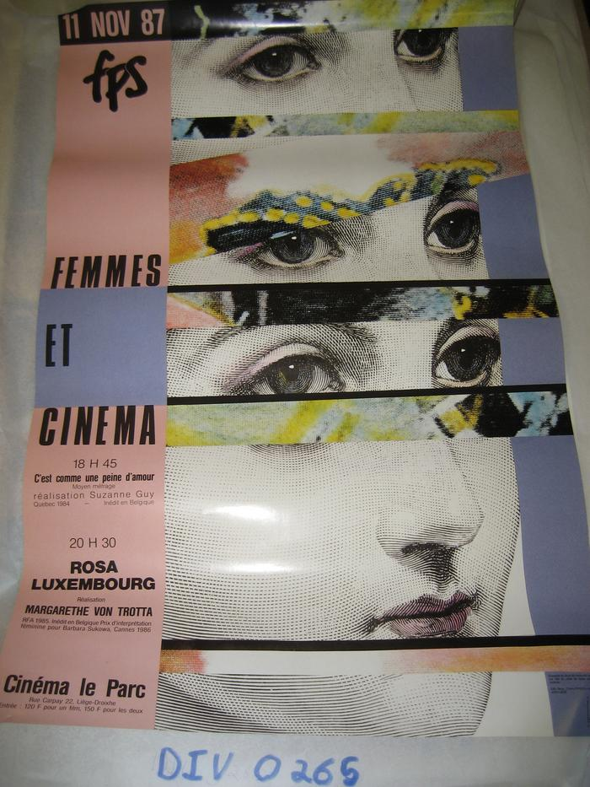
Femmes et cinéma (ARC-C AFF DIV 0265)

Slide 944
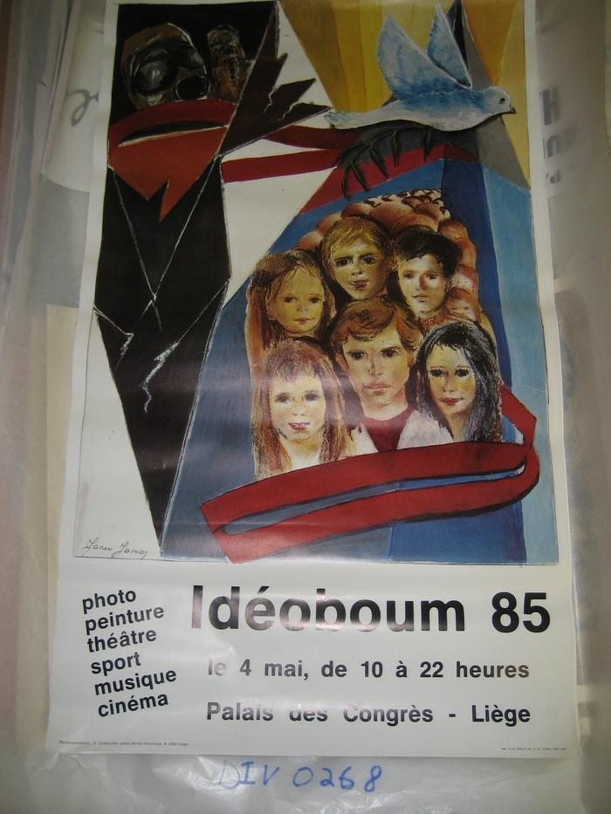
Idéoboum 85 (ARC-C AFF DIV 0268)

Slide 945
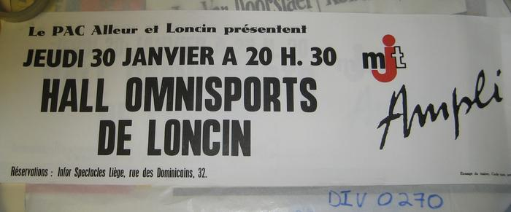
Hall omnisports de Loncin (ARC-C AFF DIV 0270)

Slide 946
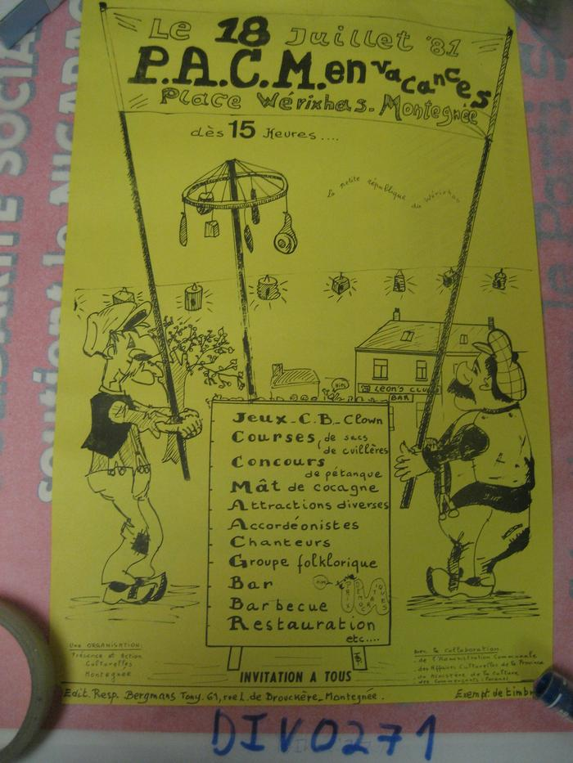
P.A.C.M. en vacances : Place Wérixhas - Montegnée (ARC-C AFF DIV 0271)

Slide 947
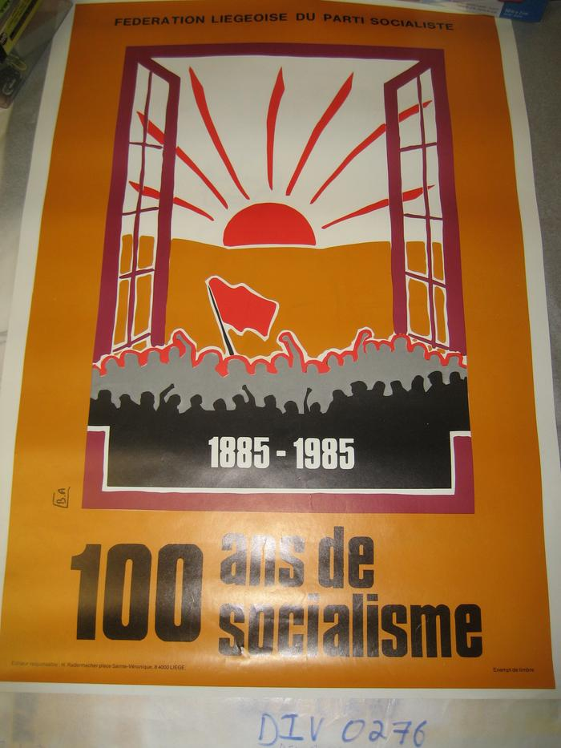
100 ans de socialisme (ARC-C AFF DIV 0276)

Slide 948
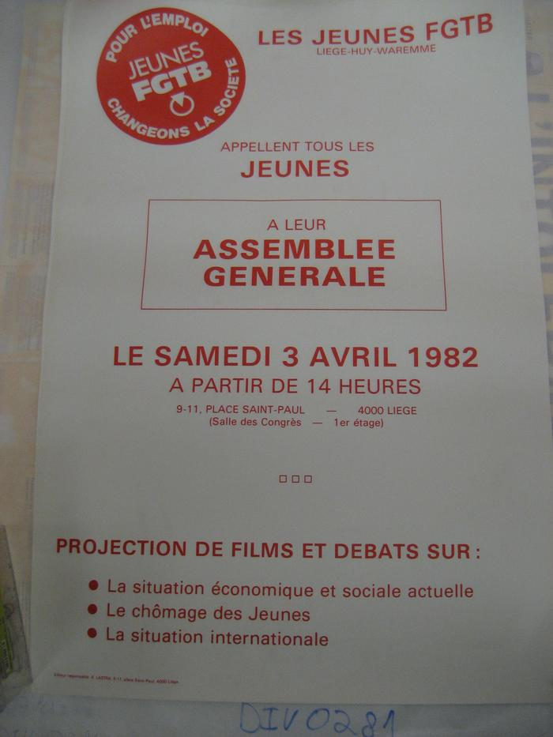
Assemblée générale des jeunes FGTB (ARC-C AFF DIV 0281)

Slide 949
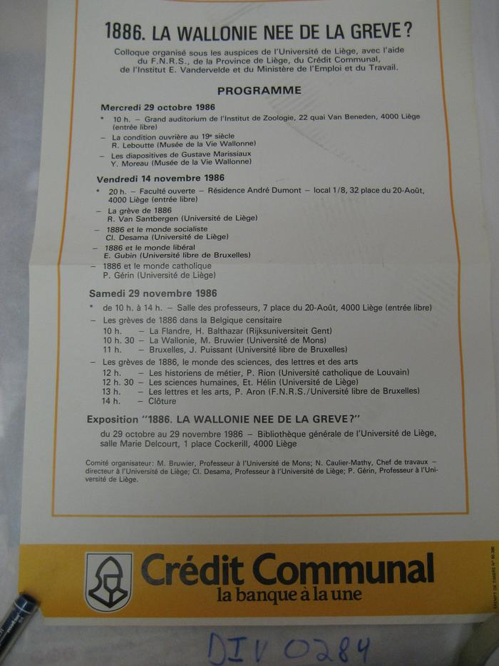
1886. La Wallonie née de la grève ? (ARC-C AFF DIV 0284)

Slide 950
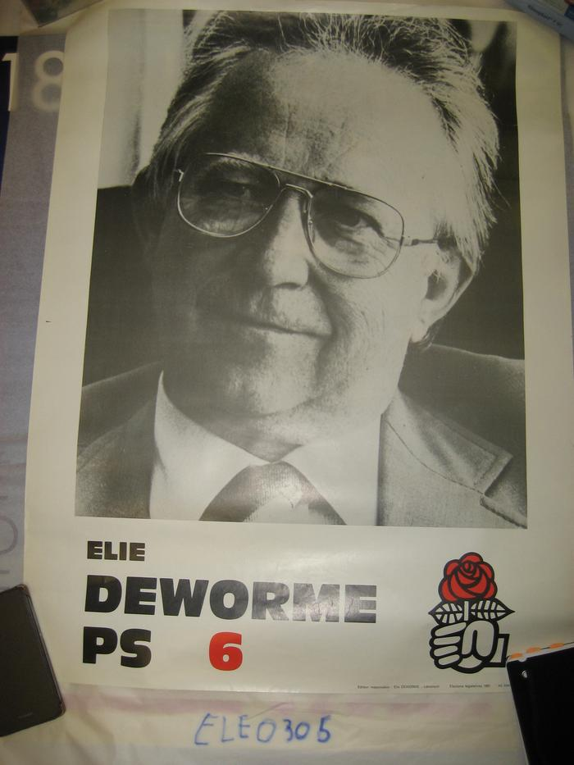
Elie Deworme (ARC-C AFF ELE 0305)

Slide 951
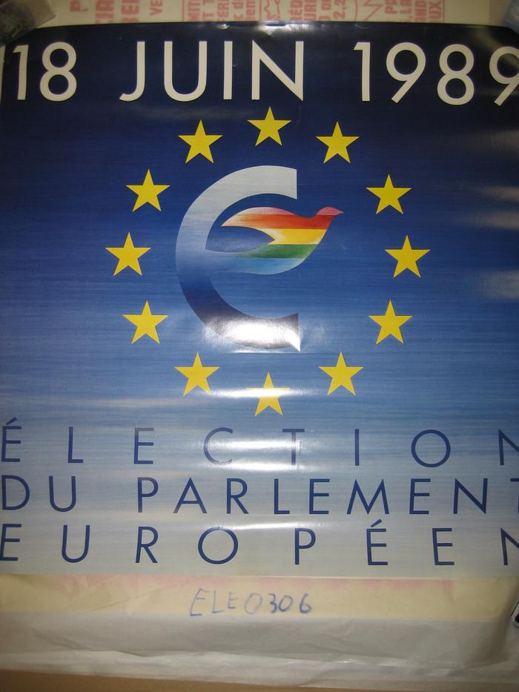
18 juin 1989 : Election du parlement européen (ARC-C AFF ELE 0306)

Slide 952
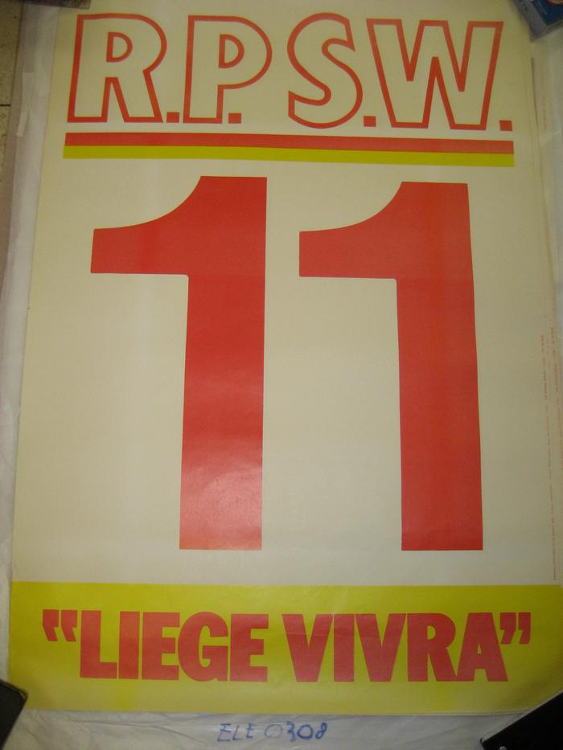
R.P.S.W. : Liège vivra (ARC-C AFF ELE 0308)

Slide 953
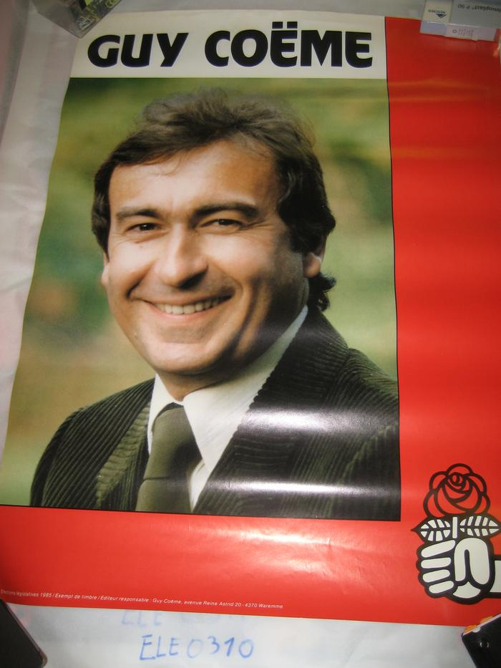
Guy Coëme (ARC-C AFF ELE 0310)

Slide 954
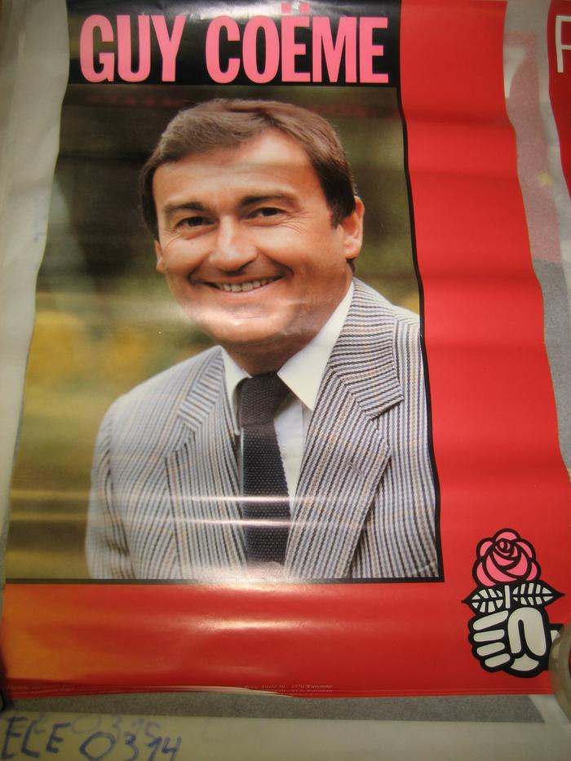
Guy Coëme (ARC-C AFF ELE 0314)

Slide 955
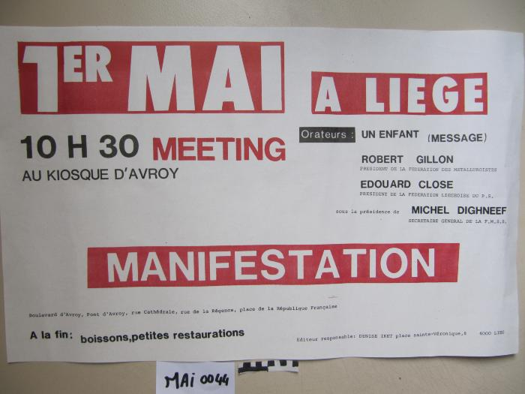
1er mai à Liège : manifestation (ARC-C AFF MAI 0044)

Slide 956
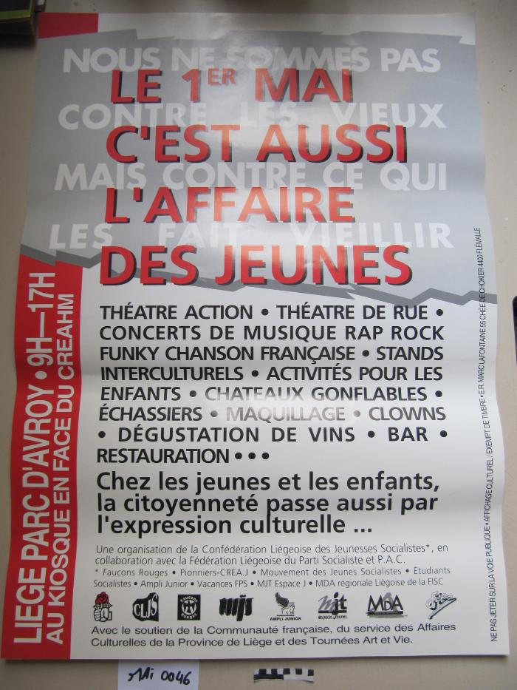
Le 1er mai c'est aussi l'affaire des jeunes (ARC-C AFF MAI 0046)

Slide 957
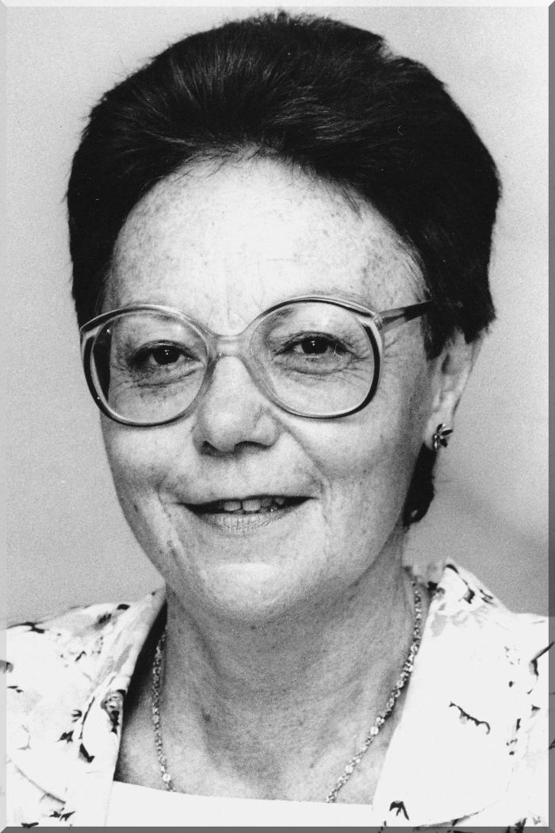
Fonds France Truffaut (ARC-P TRU-F)
July 6 2009 at 3:07:01

